Slide 1
SQL
Chaya Schiff 0548455703 chaya55703@gmail.com

Slide 2
מהם בסיסי נתונים?
בסיסי נתונים משמשים היום כמאגר המידע העיקרי והחשוב ביותר בכל ארגון. מדובר במערכת אשר כוללת את כל המידע שהארגון זקוק לו, בין אם זה מידע על הלקוחות, על הספקים ועל העובדים, נתוני מלאי, מכירות ועוד – כל מידע הקשור לפעילות הארגון נמצא בתוך אותם בסיסי נתונים.
בסיסי הנתונים מאפשרים לנו להפיק דוחות המתבססים על אותם נתונים, כמו דוחות מכירות, דוחות מלאי, שעות עבודה של עובדים, מידע על לקוחות או כל דבר אחר. כמו כן בסיסי נתונים פועלים באינטגרציה מלאה עם מערכות נוספות בארגון כך שבכל רגע נתון מספקות מידע רלוונטי.
מבחינה טכנולוגית, בסיס נתונים הוא כלי/תוכנה שמאחסן את הנתונים ומאפשר שליפה, בדיקה ועדכון של חלקים מסוימים של נתונים באופן מהיר וקוהרנטי (עקבי) – DBMS – database .management system
לדוגמא – בכניסה לאתר של משרד הפנים, כאשר נכניס את מספר הזהות שלנו, נקבל נתונים רבים נוספים (שם פרטי, שם משפחה, כתובת, מספר ילדים ועוד), נתונים אלו מאוחסנים בבסיס הנתונים של משרד הפנים, ונשלפים עפ"י מספר הזהות הניתן.
דוגמא נוספת - גולש באתר אינטרנט של חברת מוצרים שמעוניין לבדוק מהם המוצרים (והמחירים) שיש לחברה בקטגוריה מסוימת – מקבל בקליק אחד את כל המידע שביקש. למעשה מאחורי הקלעים פעל בסיס נתונים שסיפק את המידע על פי הבקשה (הקלקה על שדה כלשהו באתר החברה) של הגולש.

Slide 3
שימוש בבסיסי נתונים
באיזה מסדי נתונים נשתמש?
כשמדובר בחברה קטנה, או בבעל עסק פרטי, או אפילו במחשב האישי שלנו – גם כלים כמו אקסל הינם בסיסי נתונים. גיליונות אלקטרוניים הם סוג של מסד נתונים שבו הנתונים מאוחסנים בגיליון אחד או יותר.
בתוך גיליונות עבודה, הנתונים מאורגנים בעמודות ובשורות בתוך התאים. כלומר המידע שנמצא בהם מאורגן ומסודר לפי לוגיקה מסוימת.
כשמדובר בארגונים גדולים יותר, עם כמויות נתונים גדולות וצרכים ארגוניים הדורשים שימוש בכלים וטכנולוגיות מתקדמים, גדולים וחזקים יותר – נראה שימוש במסדי נתונים מאסיביים יותר.

Slide 4
Relational and non-relational databases
ישנם שני סוגים של מסדי נתונים: מסד נתונים רלציוני ומסד נתונים לא רלציוני:
Relational Database – מסד נתונים במודל טבלאי המבוסס על שמירת רשומות והקשרים ביניהם בטבלאות בעלות סכמה מוגדרת מראש.
מודל זה מאפשר נורמליזציה של נתונים (מניעה של שכפול נתונים) והחלת כללי וולידציה עליהם.
שליפת מידע במסד נתונים רלציוני נעשית באמצעות שפת SQL.
Non-Relational Database – מסד נתונים שהמבנה והסכמה שלו אינם מוגדרים מראש. אין בו טבלאות ואין תבנית מוגדרת עבור אחסון הנתונים.
מודל זה משמש עבור אחסון נתונים שהם Big Data – נתונים מגוונים בעלי נפח גדול בצורה מהירה.

Slide 5
Relational database
מסד נתונים רלציוני (יחסי) הוא מודל נפוץ של מסד נתונים.
במודל זה מסד הנתונים בנוי מטבלאות, כאשר כל טבלה מכילה מידע על ישות מסוימת (לדוגמה, לקוחות במערכת בנקאית). ולכל רשומה בטבלה יש שדהID שמזהה באופן ייחודי את הרשומה. הקשרים בין הרשומות בטבלאות השונות נעשה באמצעות שדה מיוחד זה הנקרא שדה מפתח, שבו ערכים זהים מסמלים קשר בין הרשומות. שליפת מידע ופעולות עדכון במסד נתונים טבלאי נעשות באמצעות שפתSQL , המהווה ממשק המאפשר גישה לנתונים מבלי להתייחס לאופן שמירתם במסד הנתונים.

Slide 6
מרכיבי מסד הנתונים הטבלאי
Field (שדה) – יחידת הנתונים הקטנה ביותר במסד הנתונים הטבלאי. לדוגמא: בנתוני אזרח במרשם התושבים, ת"ז, שם פרטי ושם משפחה הם שדות בטבלה.
שדה חייב להיות מסוג מסוים, שמגביל את הזנת הערכים לו לאותו סוג נתונים. כך, למשל, שדה שהוגדר מספרי לא יוכל להכיל תווי אותיות.
כמו"כ עבור כל שדה, יש להגדיר האם ערכו יכול להיות NULL או לא, משמעות הדבר היא האם ניתן להשאיר את השדה ללא ערך בחלק מהרשומות או שחייבים למלא אותו.
שדה הוא בעצם ערך של column (עמודה) בתור רשומה.
Record (רשומה, שורה) – אוסף כל השדות המתארים ישות ספציפית, בדוגמא זו אזרח.
Table (טבלה) – אוסף הרשומות של כל הישויות, בדוגמא זו כל האזרחים.

Slide 7
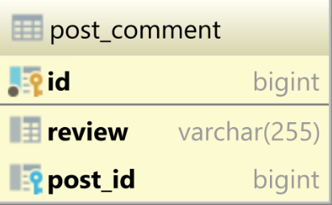
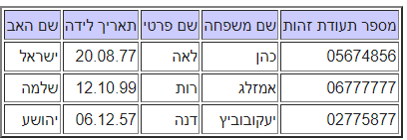
מרכיבי מסד נתונים הטבלאי - דוגמא
דוגמא להגדרת עמודות בטבלה עם ה data types שלהם
דוגמא לטבלה שהוסיפו לה מספר רשומות:

Slide 8
מפתחות
Primary key (מפתח ראשי) - לכל רשומה יש מפתח ראשי המשמש לזיהוי חד-משמעי שלה. לכל רשומה יכול להיות רק מפתח ראשי אחד, שערכיו חייבים להיות ייחודיים ואסור שיהיו ריקים.
Foreign key (מפתח זר) – רשומה יכולה להכיל מפתח זר - מפתח ראשי של רשומה בטבלה אחרת, וכך היא מקושרת לרשומה שבטבלה השנייה.
המפתח הוא שדה שמוגדר ככזה. כמעט כל שדה יכול להיות מוגדר כשדה מפתח, אבל רק שדה אחד בטבלה יכול להיות מוגדר כמפתח ראשי. (שאר המפתחות יהיו מוגדרים כמפתחות זרים או כמפתחות משניים [- יילמד בהמשך]).
תפקידו העיקרי של המפתח הראשי (והזר) היא הדרך לקשר בין הטבלאות השונות.
בד"כ השדה שיוגדר להיות המפתח הראשי הוא שדה כמו תעודת זהות, קוד וכד', זהו שדה שאנו יודעים שהערך שלו לא אמור לחזור ע"ע.
במידה ואין לנו שדה כזה בטבלה ניתן להגדיר מפתח רץ שהוא שדה שערכו ייווצר אוטומטית בכל פעם שנוסיף רשומה לטבלה (הוא יתחיל מ 0 ויעלה כל פעם באחד) או לחלופין להגדיר מפתח שמורכב משני שדות שהערך המורכב של שניהם הוא ייחודי (פחות מקובל...)

Slide 9
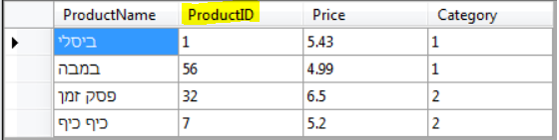
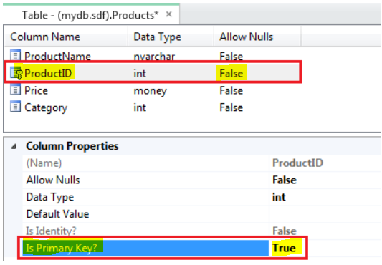
מפתחות - דוגמא
בטבלת מוצרים בחנות, נרצה שהשדה productID שהוא ייחודי לכל מוצר ולא יכול לחזור ע"ע יהיה המפתח הראשי (ערך שדה זה אינו יכול להיות NULL כיוון שכל רשומה חייבת להכיל מפתח ראשי)

Slide 10
קשרים בין טבלאות
מסד נתונים מכיל בדרך כלל טבלאות רבות, לדוגמא: מסד נתונים של בי"ס יכיל בתוכו את הטבלאות הבאות: מורים, תלמידים, כיתות, הקבצות, ציונים ועוד.
קשרי גומלין זה הדרך לקשר בין הטבלאות כדי שבהמשך נוכל לקבל מידע ממספר טבלאות יחד. לדוגמא: שליפת כל התלמידות שלומדות בכיתה מסוימת.
היחסים (קשרי הגומלין) בין הטבלאות יכולים להיות מכמה סוגים:
קשר של יחיד לרבים – לכל רשומה בטבלה הראשית יכולות להיות מספר רשומות מקושרות בטבלה המשנית
קשר של יחיד ליחיד – לכל רשומה בטבלה הראשית יכולה להיות רק רשומה אחת מקושרת בטבלה המשנית
קשר של רבים לרבים – לכל רשומה באחת מהטבלאות המקושרות יכול להיות מספר של רשומות מקושרות בטבלה השנייה (יחס זה מיושם באמצעות טבלת ביניים שמחברת בין שתי הטבלאות המקושרות)

Slide 11
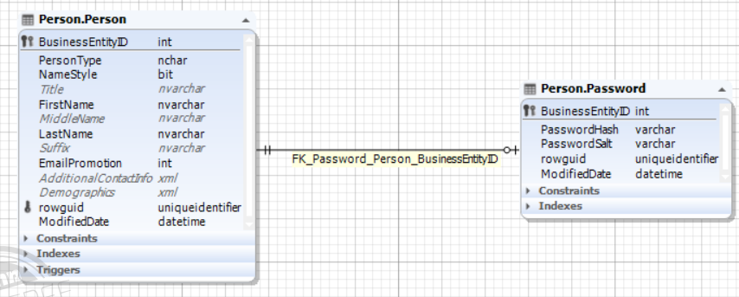
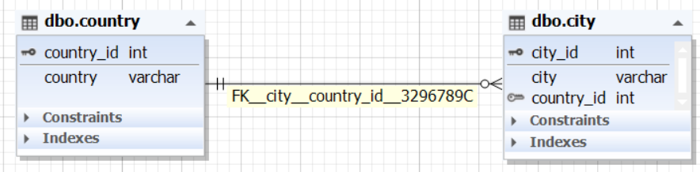
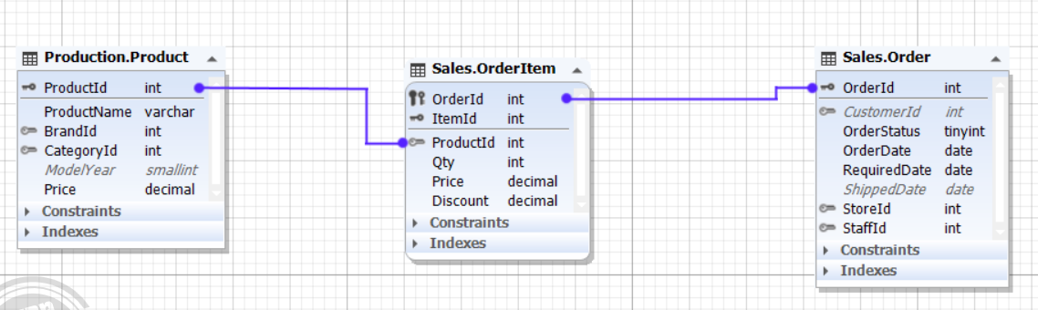
קשרים בין טבלאות - דוגמא
קשר של יחיד ליחיד:
קשר של יחיד לרבים:
קשר של רבים לרבים:

Slide 12
מסד נתונים – דוגמא מסכמת
דוגמא למסד נתונים של בנק:
דוגמאות לטבלאות: לקוחות, פקידים, מנהלים, מחלקות, חשבונות, תנועות....
דוגמא לשדות בטבלה: טבלת לקוחות – ת"ז, שם פרטי, שם משפחה, כתובת (לפעמים תהיה טבלה נפרדת עם כל פרטי הכתובת שמקושרת בקשר של יחיד ליחיד), סטטוס וכו.
מפתחות ראשיים: לקוחות – ת"ז של הלקוח, עובדים – ת"ז של העובד, מחלקות – קוד מחלקה, חשבונות – מספר חשבון, תנועות – קוד תנועה
קשרי גומלין:
קשר של יחיד ליחיד – מנהל ומחלקה – לכל מחלקה יש רק מנהל אחד וכל מנהל מנהל מחלקה אחת בלבד.
קשר של יחיד לרבים – פקידים ומחלקות – כל פקיד יכול לעבוד רק במחלקה אחת, אך במחלקה אחת יכולים להיות מספר פקידים.
קשר של רבים לרבים – לקוחות וחשבונות – יכולים להיות כמה חשבונות לאותו לקוח וכמה לקוחות שחולקים ביחד אותו חשבון.

Slide 13
Constraints – אילוצים - סיכום
אילוצי SQL משמשים לציון כללים עבור הנתונים בטבלה.
אילוצים משמשים כדי להגביל את סוג הנתונים שיכולים להיכנס לטבלה. זה מבטיח את הדיוק והאמינות של הנתונים בטבלה. אם יש הפרה כלשהי בין האילוץ לפעולת הנתונים, הפעולה תבוטל.
אילוצים יכולים להיות ברמת העמודה או ברמת הטבלה. אילוצים ברמת העמודה חלים על עמודה, ואילו אילוצים ברמת הטבלה חלים על הטבלה כולה.
האילוצים הבאים נמצאים בשימוש נפוץ ב SQL:
NOT NULL - מבטיח שלעמודה לא יהיה ערך NULL
UNIQUE - מבטיח שכל הערכים בעמודה שונים
- PRIMARY KEYמזהה ייחודי לכל שורה בטבלה. שילוב של NOT NULL ו UNIQUE.
FOREIGN KEY – שומר על תקינות הקשרים שבין הטבלאות
CHECK - מוודא שהערכים בעמודה עומדים בתנאי מסוים
DEFAULT - מגדיר ערך ברירת מחדל עבור עמודה אם לא צוין ערך
CREATE INDEX - משמש ליצירה ואחזור של נתונים ממסד הנתונים במהירות רבה

Slide 14
מסד נתונים - תרגיל
הכיני תכנית לבניית מסד נתונים. הגדירי:
טבלאות
שדות בכל טבלה וסוג כל שדה
מפתח ראשי עבור כל טבלה
קשרי גומלין בין הטבלאות (ואיזה סוג קשר זה)

Slide 15
SQL – Structured Query Language
שפת SQL משמשת לניהול נתונים שנמצאים במערכות ניהול של מסדי נתונים (Databases) הכוללים דאטה המאורגן בטבלאות. באמצעות שפה זו ניתן לבצע שאילתות על מסד הנתונים, לעדכן ולארגן מחדש נתונים, כמו גם ליצור ולשנות את הסכימה (המבנה) של מסד נתונים ולשלוט בגישה לנתונים שלו.
SSMS (SQL Server Management Studio) – הכלי הגרפי לעבודה מול SQL server.

Slide 16
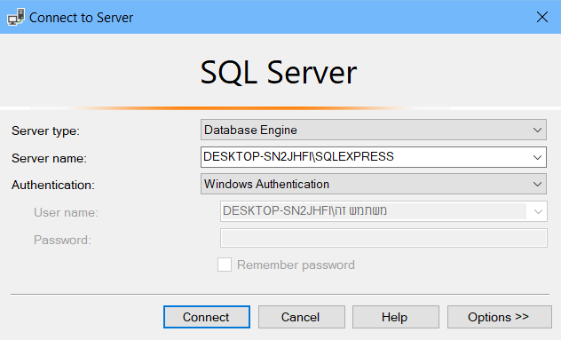
התחברות ל SQL Server
Server type – התחברות ל database – Database Engine
Server name – שם השרת, באופן דיפולטיבי יינתן המחשב המקומי, במידה ונרצה להתחבר לשרת מרוחק, נצטרך לתת את שם השרת המרוחק.
Authentication – אימות – נבחר באפשרות הדיפולטיבית שהיא אימות של windows. (האפשרות השנייה היא אימות מעורב של SQL server ו windows).

Slide 17
עבודה עם מסד נתונים ב SQL
כל יצירה, הוספה, עדכון או מחיקת נתונים ב SQL יכולה להיעשות או בצורה גרפית או בצורה של סקריפט – קוד.
יצירת מסד נתונים: לחיצה ימנית על Databases-> new Database / ע"י סקריפט.
טבלאות: ניתן ליצור או לעדכן מבנה של טבלה בצורה גרפית או ע"י סקריפט (דוגמאות בהמשך). [עבור זאת יש לנו גם תבניות מוכנות של סקריפטים של SQL server –יצירת טבלה חדשה - CREATE, מחיקת טבלה קיימת – DROP, עדכון מבנה טבלה קיימת – DROP and CREATE]
עדכון או שליפת נתונים מה database: נעשה זאת ע"י New query וכתיבת השאילתה המתאימה.
(ניתן להוסיף או לעדכן נתונים בטבלה גם בצורה גרפית – דוגמא בהמשך).

Slide 18
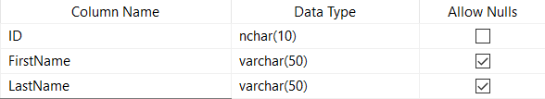
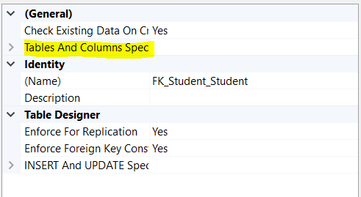
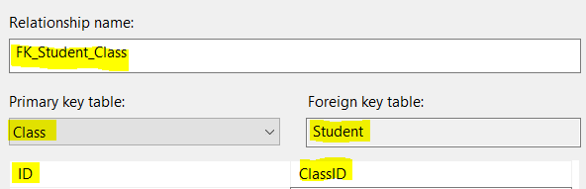
יצירת טבלה חדשה – צורה גרפית
בצורה גרפית:
Tables (right click)-> new-> Table
הכנסת שמות העמודות, בחירת ה type שלהן, וסימון עבור כל אחת מהן האם היא יכולה להיות null:
סימון המפתח הראשי:
Right click on the column-> Set Primary Key
סימון הקשרים:
Right click on the column in the foreign table-> Relationships-> Add->

Slide 19
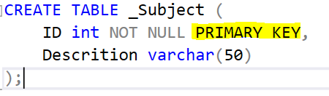
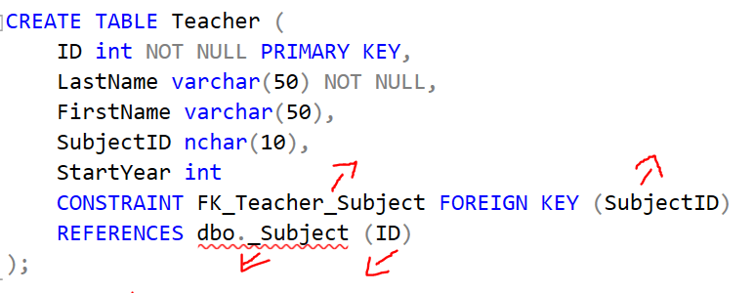
יצירת טבלה חדשה – ע"י סקריפט
יצירת טבלה כולל מפתח ראשי:
יצירת טבלה עם קשרי גומלין:
Relationship name
Local field
Foreign table
Foreign key

Slide 20
מחיקת טבלה
צורה גרפית:
Right click on the table-> Delete
ע"י סקריפט:
Right click on the table-> Script Table as->Drop:
שימי לב: במידה ואת מנסה למחוק טבלה שמקושרת אליה טבלה אחרת בקשר גומלין (כאשר הטבלה הזאת היא הטבלה הראשית), תתקלי בבעיה. עליך למחוק קודם את הקשר ורק אח"כ לבצע את המחיקה.

Slide 21
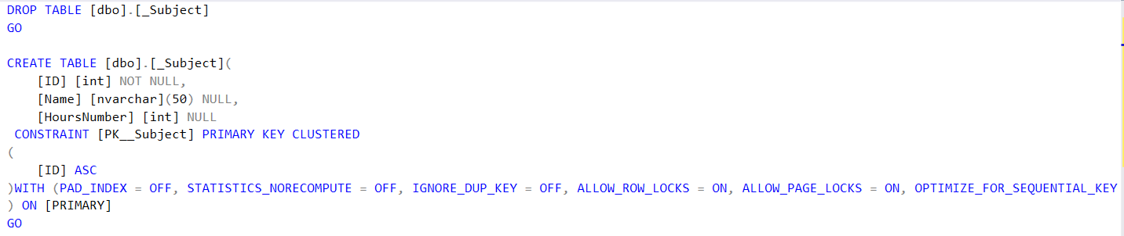
עדכון מבנה טבלה קיימת
צורה גרפית:
Right click on the table-> Design
(עריכה ושמירה)
שימי לב: במידה ואת מוסיפה שורה שערכה לא יכול להיות NULL, תצטרכי למחוק את כל תוכן הטבלה, כי לא יתכן שלשורות שקיימות כבר בטבלה לא יהיה ערך בעמודה זו.
כמו"כ אם את מוסיפה קשר גומלין, יתכן ותתקלי בשגיאות כי הערכים שכבר קיימים בטבלה לא תואמים לטבלה המקושרת, צריך קודם להתאים את הערכים ואז לשנות.
ע"י סקריפט:
Right Click on the table-> Script Table as-> Drop And Create:
בצורה זו, מתבצעת מחיקה של הטבלה ויצירה מחדש (יש לשים לב להערות שנכתבו לעיל במחיקת טבלה)

Slide 22
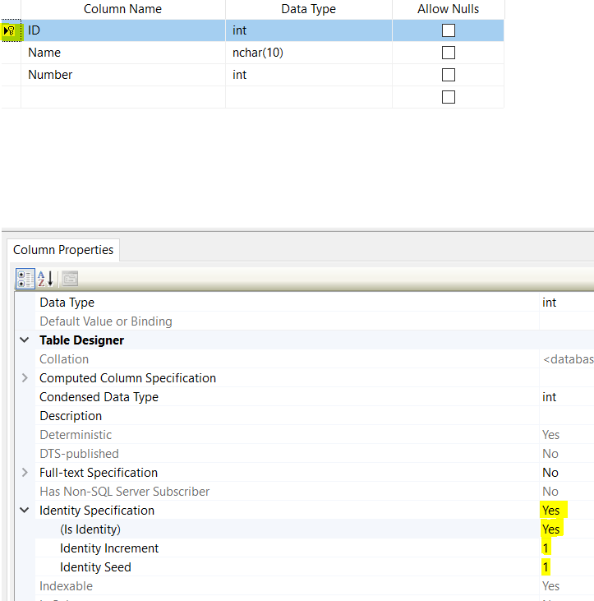
הגדרת שדה המפתח כמפתח רץ

Slide 23
הוספת נתונים לטבלה/ צפיה בנתוני הטבלה
הוספת נתונים לטבלה/ שינוי הנתונים בצורה גרפית:
Right click on the table - > Edit Top 200 Rows
צפייה בנתונים שהוכנסו:
Right click on the table - > Select Top 1000 Rows
הוספת נתונים ע"י משפט INSERT:
INSERT INTO TableName (ColumnName1, ColumnName2…)
Values(Value1, value2…)
שליפת נתונים בשאילתה ע"י משפט ה select, בהמשך....

Slide 24
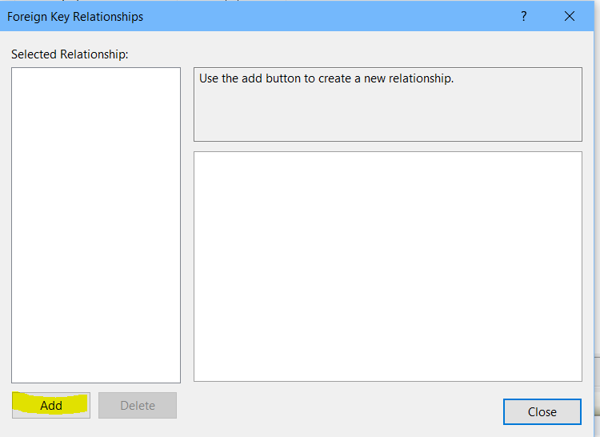
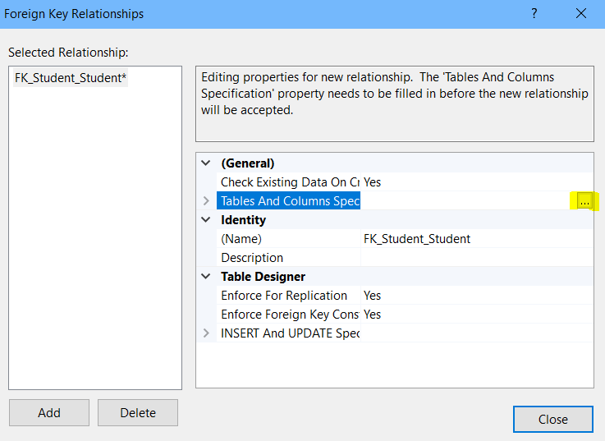
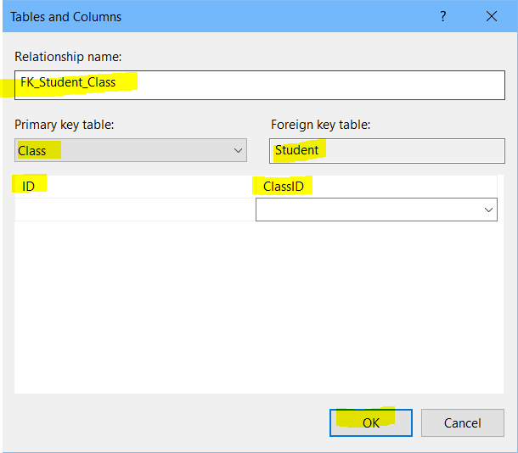
יצירת קשרי גומלין בין טבלאות
Right click on the foreign key table -> Relationships

Slide 25
סוגי משתנים
Int/bigint – ערך מספרי שלם, לדוגמא: 5 (Bigint עבור מספר גדול (לדוגמא ת"ז של בן אדם), int עבור מספר רגיל (לדוגמא: קוד כתובת, כמות))
float/double – ערך מספרי, גם לא שלם, לדוגמא: 5.2 (float – רגיל, double – גדול(
nchar/varchar – ערך מחרוזתי, לדוגמא: nchar(10) – מחרוזת שאורכה עד 10 תווים
bit – ערך בוליאני – true או false (0/1)
datetime – תאריך (שימי לב להשתמש ב datetime ולא ב date, ע"מ לאפשר לבצע על שדה זה פונקציות מסוימות)

Slide 26
בעיות אפשריות בעת מילוי נתונים/ שינוי מבנה טבלה
לעיתים בעת מילוי הנתונים צפות שגיאות. שגיאות אפשריות ופתרונן:
את מנסה למלא בעמודה מסוימת סוג נתונים שונה ממה שהגדרת – פתחי את ה design של הטבלה והשווי.
את מנסה למלא עמודת foreign key שמקושרת לעמודת primary key בטבלה אחרת, ועוד לא מילאת את הטבלה השנייה – שימי לב: יש למלא קודם כל את הטבלאות הראשיות ורק אח"כ את הטבלאות שמקושרות אליהן.
את מנסה למלא טבלה שמקושרת לטבלה אחרת ולא מצליחה – יתכן שקישרת את השדות הלא נכונים.
את מנסה למחוק תוכן עמודה שהיא primary key ויש עמודת foreign key שמקושרת אליה בטבלה אחרת – קודם כל מחקי את העמודות המקושרות ואח"כ את הראשיות (הפוך מבעת המילוי)
את מנסה לשנות design של טבלה וזה לא נשמר – יתכן שזה כיוון שמקשורות אליה טבלאות אחרות, נסי למחוק את הקשר, למחוק את התוכן המקושר וכו.
את מנסה לקשר בין שתי טבלאות ולא מצליחה: 1. יתכן שהשדות שאת מנסה לקשר ביניהן לא הוגדרו מאותו סוג... 2. יתכן ששכחת לסמן את השדה בטבלה הראשית (שאליו את מצביעה) כמפתח ראשי.
את מנסה לשמור שינויים והתכנה לא נותנת – בצעי את מה שכתוב בעמוד 27
במידה ואת מנסה לצאת מהטבלה ולמחוק את הנתונים ולא מצליחה – נסי ללחוץ מספר פעמים על המקש Esc (הכי שמאלי למעלה מבמקלדת)

Slide 27
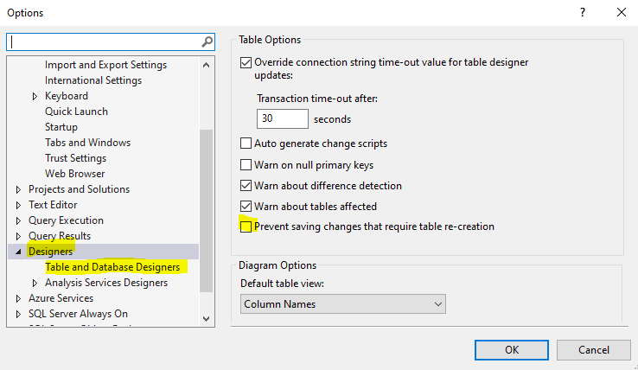
שמירת שינויים
במידה ושינית את מבנה הטבלה והתכנה לא מאפשרת לך לשמור את השינויים...
Tools-> Options->Designers:
ה V צריך להיות לא מסומן....

Slide 28
יצירת טבלאות וקשרי גומלין ב SQL – תרגיל
צרי מסד נתונים של בית ספר. מסד הנתונים יכלול את הטבלאות הבאות (השדה המודגש יוגדר כמפתח ראשי)
תלמידות – ת"ז, שם פרטי, שם משפחה, מספר טלפון, קוד כתובת, קוד כיתה, שנת התחלת לימודים, תאריך לידה
מורות – ת"ז, שם פרטי, שם משפחה, מספר טלפון, קוד כתובת, שנת התחלת עבודה, שכר לשעה
כיתות – קוד כיתה, שם כיתה (לדוגמא: א, ב...), מספר כיתה
כתובות – קוד כתובת – מפתח רץ, שם עיר, שם רחוב, מספר בנין
מקצועות – קוד מקצוע, שם מקצוע
מורות למקצועות – קוד, ת"ז מורה, קוד מקצוע
מורות לכיתות – קוד, ת"ז מורה, קוד כיתה, קוד מקצוע
ציונים – קוד – מפתח רץ, ת"ז תלמידה, קוד מקצוע, מספר מחצית, ציון
שימי לב ליצור את קשרי הגומלין בין הטבלאות המתאימות (אם את נתקלת בבעיות בשמירת הקשרים או הטבלאות, הסתכלי בעמודים 25,26....)

Slide 29
פקודות CRUD
פקודות CRUD הן הפקודות שדרכן פונים למסד הנתונים ומבצעים עליו פעולות.
CRUD:
Create – הוספת נתונים לטבלה (insert)
Read – קריאה מטבלה (ב SQL: Select)
Update – עדכון נתוני טבלה
Delete – מחיקת ערכים מטבלה

Slide 30


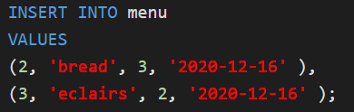
Create – הוספת נתונים לטבלה
פקודת ה Create מאפשרת להוסיף שורות חדשות לטבלה.
ניתן להוסיף רשומות חדשות באמצעות הפקודהINSERT INTO .
הפקודה מתחילה במילת המפתח INSERT INTO ואחריה שם הטבלה, שמות העמודות, והערכים שיש להוסיף.
Syntax:
הוספת ערכים לכל העמודות בטבלה מסוימת:
הוספת ערכים לעמודות ספציפיות בטבלה מסוימת:
הוספה של יותר משורה אחת לטבלה:

Slide 31
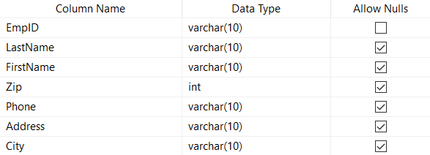

Create - Example
הוספת נתונים לטבלת עובד:
להלן ה Design של הטבלה:
הוספת ערכים לכל העמודות בטבלה:
הוספת ערכים לעמודות ספציפיות בטבלה (הערכים צריכים להיות מותאמים לסדר בו נכתוב העמודות בשורה הראשונה):
הוספת מספר שורות לטבלה:

Slide 32
Read – עדכון נתוני טבלה
פקודת Read ב SQL היא פקודת ה Select.
באמצעות פקודת ה Select ניתן לשלוף נתונים מטבלה ולהציג אותם.
פקודה זו כוללת אפשרויות רבות של: איזה עמודות להציג, איזה רשומות מתוך הטבלה, באיזו צורה להציג, איך למיין את הרשומות המוצגות ועוד.
יפורט בהמשך....

Slide 33



Update
פעולת ה- UPDATE היא האופן שבו אנו משנים רשומה קיימת בטבלה. ניתן להשתמש בה כדי לשנות רשומות שכבר קיימות במסד הנתונים.
בעת ביצוע עדכון, יש להגדיר את טבלת היעד, העמודות אותן אנו רוצים לעדכן והערכים החדשים אותם אנו רוצים למלא. (ע"י פקודת ה Where, התכנה תדע איזה שורות לעדכן – השורות שעומדות בתנאי, במידה ולא נכתוב Where יתעדכנו כל השורות) – יפורט בהמשך...
Syntax:
לדוגמא:
בטבלת שכר לעובדים - עדכון ערך עמודת ה PayRate ל 2000 עבור כל הרשומות:
עדכון ערך עמודת ה Bonus ל 1500 עבור כל הרשומות שערך המשכורת שלהן הוא החל מ 10000:

Slide 34

Delete
פקודת DELETE משמשת למחיקת רשומות קיימות בטבלה.
Syntax:
לדוגמא:
מחיקת כל התלמידים שסיימו את לימודיהם – תלמידים שהתחילו ללמוד לפני למעלה מ 3 שנים:

Slide 35
פקודות CRUD - תרגיל
במסד הנתונים של בית הספר שיצרת:
מלאי נתונים (לפחות כמה שורות בכל טבלה).
שימי לב: אם את ממלאה נתונים בשדה שהוא מפתח זר שמצביע לשדה מפתח ראשי בטבלה אחרת, עליך למלא קודם כל את הטבלה הראשית.... (לדוגמא: תלמידות לכיתות, יש למלא קודם כל קודי כיתה בטבלת כיתות ורק אח"כ לקשר את התלמידים לכיתות בטבלת תלמידים)
מלאי חלק מהנתונים לפחות בצורה של סקריפט
עדכני את השכר לשעה של כל המורות ב 10% נוספים
שלפי מטבלת תלמידות את ת"ז ושמות כל התלמידות
שלפי את כל הערכים מטבלת כיתות
שמרי את השאילתות כקובץ והגישי.

Slide 36
שאילתות
שאילתה היא הדרך לפנות למסד הנתונים ע"מ לשלוף ממנו נתונים או לעדכן בו נתונים, זאת עפ"י תנאים מסוימים שנציין בשאילתה כגון: איזה עמודות נרצה לשלוף, איזה רשומות בטבלה (רשומות שעונות על תנאים מסוימים וכו').
(הרצת השאילתה ע"י הדגשת החלק שאותו אנו רוצים להריץ [או ללא הדגשה במידה ונרצה להריץ את כל מה שכתוב ב script] ולחיצה על כפתור ה execute או ה F5)
שימי לב: את רוב הדוגמאות והתנאים נראה עם פקודת ה SELECT – שליפת נתונים מטבלה. אך צריך להבין שעפ"י אותם תנאים ניתן גם לעדכן או למחוק עמודות)

Slide 37

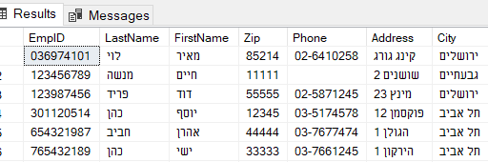
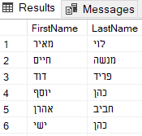

Select… From
פקודת ה select מאפשרת לנו להציג את נתוני הטבלה.
מבנה הפקודה:
select columnName, columnName….. (* for all the columns)
from tableName
לדוגמא:
הצגת כל פרטי העובדים שבטבלת Employee_tbl:
הצגת שם פרטי ושם משפחה של העובדים שבטבלת Employee_tbl:

Slide 38
Select… From
כל פקודת שליפה של SQL חייבת שיהיה לה select ו from
הסדר של פקודות ה select והfrom חייב להיות קודם select ואח"כ from
ניתן לשלוף את אותה עמודה פעמים
SQL היא לא case sensitive (רגישות לאותיות גדולות וקטנות), ולא רגישה לרווחים בין מילים, שורות וכו.
למרות זאת כדאי מאד לכתוב את השאילתות בצורה מסודרת, לכתוב את הפקודות באותיות גדולות ואת השמות של הטבלאות וכו באותיות קטנות, ע"מ שהשאילתות יהיו ברורות...

Slide 39


חישובים על עמודות
ניתן לבצע פעולות מתמטיות על עמודות בטבלה ולהחזיר את התוצאה בעמודה חדשה.
חישובים על עמודות מסוג מספר:
דוגמא: בטבלת מוצרים – החזרת מחיר המוצר עם שמונים אחוז הנחה:
חישובים על עמודות מסוג מחרוזת:
לא ניתן לבצע חישובים מתמטיים על עמודות מסוג מחרוזת.
קיימות גם פעולות חישוב מורכבות יותר – יילמד בהמשך.

Slide 40

חישובים על עמודות
חישובים על עמודות מסוג תאריך:
חיבור וחיסור על תאריך יתבצעו על היום שבתאריך (כפל וחילוק לא אפשריים על תאריך).
דוגמא: סטודנטים זכאים לתעודה לאחר 100 ימי לימוד. צפייה בתאריך בו כל סטודנט זכאי לתעודה:
השוואה בין תאריכים:
DATEDIFF(Interval (day, month, year..), StartingDate, EndingDate)
לדוגמא:
בדיקה כמה חודשי לימוד היו לכל סטודנט עד כה:
Select FirstName, LastName, DATEDIFF(month, StartDate,GETDATE())
From Students
GETDATE()] זוהי פונקציה שמחזירה את התאריך הנוכחי]
על מנת להוסיף או להפחית ימים/חודשים/ שנים מתאריך מסויים, נשתמש בפונקציה DATEADD
(ראי בעמוד 73)

Slide 41
חישובים על עמודות
פעולות חישוביות לא משנות את הנתונים בתוך הטבלה, הן רק מחזירות את התוצאות המחושבות במשפט ה Select (אא"כ השתמשתי במשפט Updateועבור עדכון נתונים בטבלה ולא במשפט Select).
פעולה חישובית על עמודה עם ערך NULL תחזיר את התוצאה NULL
כאשר מתבצעת פעולה חישובית על עמודה, מתקבלת עמודה ללא כותרת (no column name…). עבור זאת נשתמש ב alias.

Slide 42
Column Alias
באופן דיפולטיבי, בעת שליפה ממסד הנתונים, שם העמודה יופיע כפי שהוא הוגדר בעת יצירת הטבלה.
לעיתים נרצה להגדיר כינויים חדשים עבור העמודות. מספר סיבות שיכולות לגרום לכך:
במקרים מסוימים השמות לעמודות הם לא מספיק ברורים ולכן נרצה להגדיר שמות ברורים יותר.
כאשר מבצעים חישובים על עמודה ומחזירים את הערך בעמודה נוספת, אם לא נוסיף כינוי לעמודה החדשה היא תופיע ללא שם.
כנ"ל כאשר מבצעים שרשור של עמודות.

Slide 43




Column Aliases
הוספת alias:
ובצורות מקוצרות יותר:
בשביל הקריאות נעדיף את הצורה הראשונה.

Slide 44
String Concatenation
ניתן לשרשר עמודות מסוג מחרוזת ולהציגן כעמודה אחת בעת השליפה.
השרשור נעשה ע"י הסימן + (ניתן להוסיף רווח באמצע ע"י ' ').
לדוגמא:
ניתן לשרשר שתי עמודות או יותר
ניתן לשלוף עמודות נוספות בעת השליפה (עם פסיקים, בדיוק כמו בשליפה רגילה)
כדאי לתת כינוי (alias) לעמודה שתיווצר מן השרשור

Slide 45


Distinct
הפקודה Distinct מאפשרת לנו לצמצם את תוצאות השליפה כך שאותו ערך לא יחזור ע"ע פעמיים.
לדוגמא: אם נרצה לשלוף מטבלת Employee_pay את כל דרגות הבונוס הקיימות, כאשר לא משנה לנו איזה בונוס מקבל כל עובד, נשתמש בפקודת ה distinct, כך נקבל כל דרגת סכום בונוס פעם אחת בלבד.
(בטבלה יש 6 רשומות, אך הערכים 300 ו 400 חוזרים על עצמם ופקודת ה distinct צמצמה אותם ולכן בתוצאה מופיעות ארבעה רשומות בלבד)
ניתן להשתמש בפקודת ה distinct גם עבור מספר עמודות יחד, ז"א שהשילוב של שתי העמודות יחד לא יחזור ע"ע.
לדוגמא:
select distinct start_year, age from students
אם יש מספר תלמידים בני אותו גיל שהתחילו באותה שנה, השילוב שלהם יופיע פעם אחת בלבד.

Slide 46
שליפות – תרגיל
על מסד הנתונים של בית הספר שיצרת בצעי את הפעולות הבאות:
שלפי את שמות התלמידות ומספר הטלפון שלהם, שם תלמידה יופיע בשדה אחד – שם פרטי + שם משפחה
עדכני את השדה שכר לשעה של כל מורה – עבור כל שנת וותק היא תקבל 5% (0.05) נוסף (השתמשי עבור כך בערך הקודם של השכר לשעה ובערך שדה שנת תחילת עבודה שעל ידו תחשבי מספר שנות עבודה)
הוסיפי שדה תאריך לידה עבור כל תלמידה (פתחי את ה design, הוסיפי את השדה , אפשרי בו null ע"מ שתוכלי לשמור, לאחר מכן מלאי בו ערכים)
בשאילתה הדפיסי את השם והגיל של כל תלמידה
מטבלת מורות - שלפי את כל שנות התחלת העבודה שקיימות, כל שנה תופיע פעם אחת בלבד

Slide 47



Where
פקודת ה where מאפשרת לנו לסנן נתונים. היא משמשת עבור שליפת רשומות שעונות על התנאי המוגדר בלבד.
מבנה הפקודה:
לדוגמא:
שליפת כל העובדים שגרים בירושלים:

Slide 48
Where
משפט ה where יופיע תמיד לאחר משפט ה from. הסדר הוא קבוע כך: select…from…where (לוגית, מאחורי הקלעים – תבצע קודם כל ה from – לאיזה טבלה תלך, אח"כ ה where – איזה רשומות תשלוף, ואח"כ ה select – שליפה בפועל של העמודות שביקשנו)
משפט ה where הוא אופציונלי, רק במידה ואנו זקוקים לסינון. זאת לעומת משפטי ה select וה from שהם מנדטוריים בפקודת שליפה.
במשפט התנאי, סוג הערך שאנו משווים לעמודה חייב להיות כמובן זהה לסוג שהוגדרה העמודה.
אם אף רשומה אינה עונה על התנאי שכתבנו, לא נקבל הודעת שגיאה, אלא SQL לא תחזיר אף תוצאה (זו בעצם התוצאה – 0 רשומות).

Slide 49
AND, OR and NOT Operator
ניתן לשלב את משפט ה WHERE עם האופרטוריםAND, OR ו NOT.
האופרטוריםAND ו-OR משמשים לסינון רשומות על סמך יותר מתנאי אחד:
האופרטור AND מציג רשומה אם כל התנאים המופרדים ב- AND הם .TRUE
האופרטור OR מציג רשומה אם אחד מהתנאים המופרדים ב-OR הוא TRUE.
האופרטורNOT מציג רשומה אם התנאים אינם TRUE.

Slide 50



AND Operator
Syntax:
דוגמא:
שליפת כל ההזמנות מתחילת שנת 2008 שמספר המוצרים בהן גדול מ 5.

Slide 51

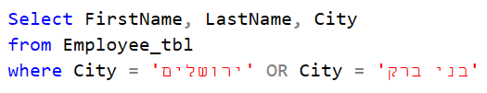

OR Operator
Syntax:
דוגמא:
שליפת כל העובדים שגרים בירושלים או בבני ברק:

Slide 52


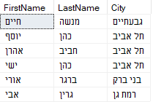
NOT Operator
Syntax:
דוגמא:
שליפת כל העובדים שגרים מחוץ לירושלים:

Slide 53



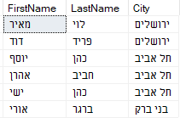
In Operator
האופרטורIN מאפשר לציין מספר ערכים במשפט ה WHERE.
אופרטור זה הוא קיצור לתנאיOR מרובים (במידה ומדובר על תנאי OR שבודקים את אותה עמודה)
Syntax:
לדוגמא:
שליפת כל העובדים שגרים באחת מהערים הבאות: ירושלים, בני ברק, תל אביב:

Slide 54


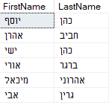
Between Operator
האופרטורBETWEEN משמש עבור ציון טווח של ערכים במשפט ה WHERE.
הערכים יכולים להיות מספרים, טקסט או תאריכים.
האופרטור BETWEEN כולל: ערכי התחלה וסיום כלולים.
Syntax:
לדוגמא:
שליפת כל העובדים ששם משפחתם מתחיל באותיות א עד כ (שימי לב: הערך הגדול לא כלול בתוצאה, לכן בדוגמא זה ל ולא כ, במספרים לעומת זאת הערך הגדול כן כלול בתוצאה)

Slide 55

Like Operator
האופרטורLIKE משמש במשפט ה WHERE כדי לחפש דפוס מוגדר בעמודה (ערכים עם תבנית מסוימת).
ישנם שני תווים כלליים המשמשים לעתים קרובות בשילוב עם האופרטור LIKE:
סימן האחוזים (%) מייצג אפס, תו אחד או מספר תווים
סימן הקו התחתון (_) מייצג תו אחד
Syntax:
דוגמאות בעמוד הבא.

Slide 56

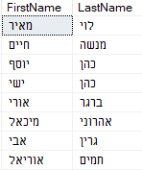


Like Operator - Examples
דוגמא 1:
שליפת כל העובדים ששמם הפרטי מכיל את האות י (לא משנה אם בהתחלה, באמצע או בסוף):
דוגמא 2:
שליפת כל העובדים שהאות השנייה של שמם הפרטי היא י:

Slide 57
תרגיל שליפות – where
על מסד הנתונים שבנית בצעי את השאילתות הבאות:
שליפת כל המורות שהתחילו לעבוד בשנה מסוימת
שליפת כל הכתובות שבירושלים
שליפת כל התלמידות שלומדות בכיתה מסוימת (עפ"י קוד כיתה)
שליפת כל המורות שהתחילו לעבוד בשנה מסוימת והשכר שלהן לשעה גבוה מ 70
שליפת כל התלמידות שהתחילו ללמוד לפני למעלה משנתיים
שליפת כל התלמידות ששם המשפחה שלהן מתחיל באותיות שבין a ל e
מטבלת כתובות - שליפת כל הרחובות שבירושלים

Slide 58




IS NULL / NOT NULL
על מנת לבצע השוואה עם ערך NULL נשתמש ב IS NULL או IS NOT NULL (אין אפשרות לכתוב =, != NULL ).
Syntax:
לדוגמא:
שליפת כל הלקוחות שמספר הפקס שלהם מעודכן במערכת:

Slide 59



SELECT TOP
פקודת SELECT TOP משמשת לציון מספר הרשומות המקסימלי שנרצה להחזיר בשליפה.
פקודה זו שימושית בטבלאות גדולות עם אלפי רשומות. החזרת מספר רב של רשומות יכולה להשפיע על הביצועים.
Syntax:
לדוגמא:
שליפת כל הפרטים של 2 המוצרים הכי זולים בחנות:

Slide 60
Scalar functions
פונקציות שורה ב SQL מאפשרות לנו לבצע מניפולציות על ערכים של עמודה מסוימת.
השימוש בפונקציה ע"י: FunctionName (ColumnName)
סוגי פונקציות סקלריות:
String
Numeric
Date
Conversion
Null
Conditional
ניתן מספר דוגמאות מכל סוג, כמובן שיש עוד רבות...

Slide 61



String functions
Right – הפונקציה מקבלת מחרוזת ומספר, ומחזירה את מספר התווים שצוין מחלקה הימני של המחרוזת.
לדוגמא:
Left - הפונקציה מקבלת מחרוזת ומספר, ומחזירה את מספר התווים שצוין מחלקה השמאלי של המחרוזת.
לדוגמא:
Len – פונקציה המקבלת מחרוזת כלשהי ומחזירה את ארכה.
לדוגמא:
שליפת כל המשכורות שנעות בין 1000 ל 10,000:

Slide 62


String functions
Replace – הפונקציה מקבלת מחרוזת ושני תווים, ומחליפה במחרוזת את התו הראשון (בכל מקום שהוא מופיע) בתו השני.
לדוגמא:
Reverse – הפונקציה מקבלת מחרוזת ומחזירה אותה בצורה הפוכה.
לדוגמא:
Substring – הפונקציה מחזירה חלק של מחרוזת, מקבלת כפרמטרים את המחרוזת, אינדקס ההתחלה ואורך המחרוזת החדשה.
לדוגמא:
UPPER/LOWER – הפונקציה מקבלת מחרוזת ומחזירה את כולה באותיות גדולות/קטנות.
לדוגמא:

Slide 63
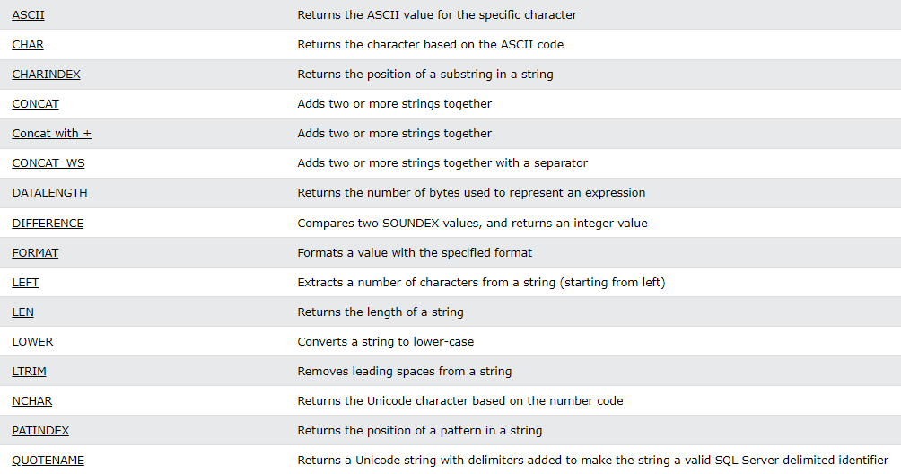
String functions – רשימת הפונקציות המלאה

Slide 64
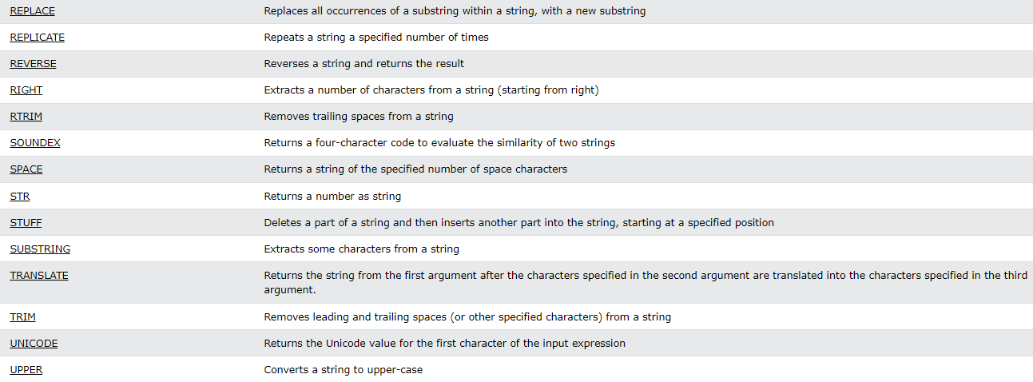
String functions – רשימת הפונקציות המלאה - המשך

Slide 65


Numeric functions
Floor – הפונקציה מעגלת מספר כלפי מטה.
לדוגמא:
Ceiling – הפונקציה מעגלת מספר כלפי מעלה.
לדוגמא:
Round – הפונקציה מבצעת עיגול למספר עשרוני. היא מקבלת שני פרמטרים: המספר, לכמה ספרות אחרי הנקודה לעגל.
לדוגמא:

Slide 66
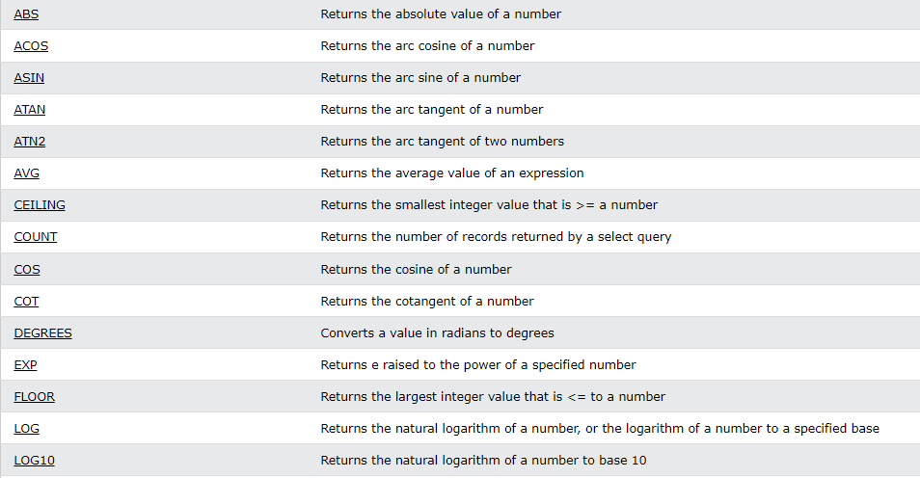
Numeric functions – רשימת הפונקציות המלאה

Slide 67
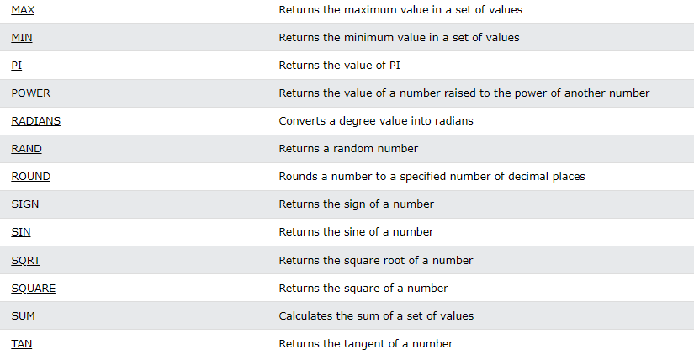
Numeric functions – רשימת הפונקציות המלאה - המשך

Slide 68


Date functions
GetDate – הפונקציה מחזירה את התאריך הנוכחי (כולל שעה).
(הפונקציה מחזירה את התאריך והשעה של המקום בו נמצא השרת).
DateDiff – הפונקציה מחזירה הפרש בין שתי תאריכים בימים/חודשים/שנים – לפי מה שהיא מקבלת כפרמטר (שימי לב: במידה ותרצי לקבל הפרש מדויק בין שני תאריכים, הכי נכון יהיה להשתמש ב DAY).
Syntax:
דוגמא לשימוש ב GetDate וב DateDiff:
שליפת כל התלמידים שיש להם לפחות שתי שנות לימוד מלאות:
DateAdd – הפונקציה מאפשרת להוסיף חלקי תאריך לתאריך מסוים.
Syntax:
לדוגמא:

Slide 69
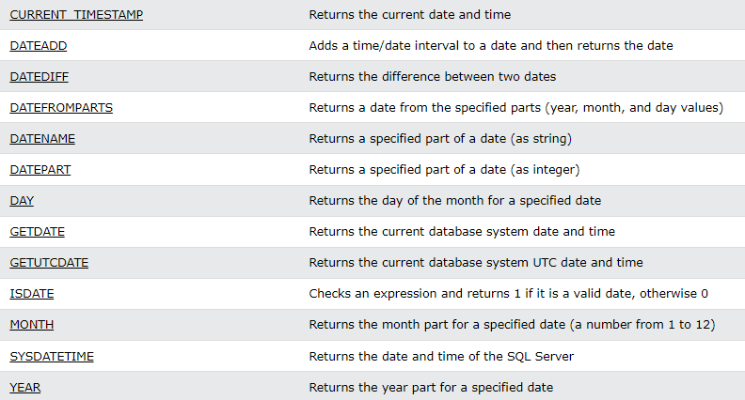
Date functions – רשימת הפונקציות המלאה

Slide 70


Conversion functions
פונקציות המרה מבצעות המרה בין data types שונים. לדוגמא: בין int ל varchar.
דוגמא לסיבה לשימוש בפונקציית המרה: כאשר רוצים לשרשר שתי עמודות שה data type שלהם הוא שונה.
Cast – Syntax:
לדוגמא:
Convert – Syntax:
לדוגמא:

Slide 71
Conversion functions
ההבדלים בין פונקציית Cast לפונקציית Convert:
פונקציית Cast נחשבת פונקציה תקנית, פונקציה סטנדרטית הקיימת בכל פלטפורמה, היא תעבוד גם ב oracle וכו… לעומתה פונקציית ה Convert נחשבת לפונקציה לא תקנית, היא קיימת רק ב SQL server ולא תעבוד בפלטפורמה אחרת.
פונקציית Convert מאפשרת גם להגדיר פורמטים.
דוגמא לשימוש בפונקציה Convert עם הגדרת פורמט מיוחד ובלי:

Slide 72
Conditional functions
פונקציית תנאי היא פונקציה שמאפשרת לנו לבצע התניות ולייצר עמודות חדשות שהערכים שלהן מותנים ומבוססים על חישוב של עמודות אחרות.

Slide 73
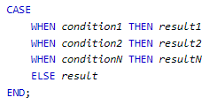
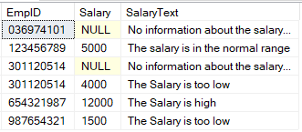
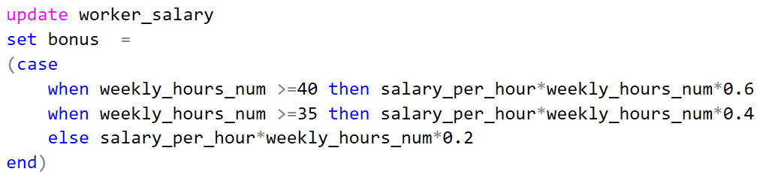
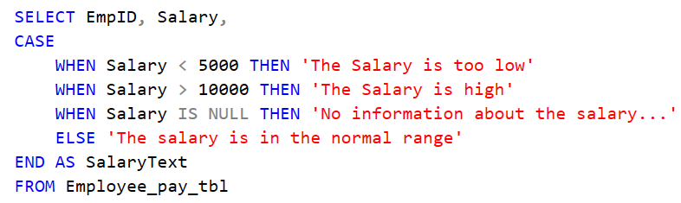
Case
CASE הוא בעצם ביטוי של if ו else שיכול להכיל יותר משתי אפשרויות.
CASE עובר על מספר תנאים ומחפש את התנאי שהתשובה עבורו היא true, ברגע שנמצא אחד כזה, הוא יחזיר את הערך ופקודת ה CASE תופסק. במידה ולא נמצא אף תנאי שהתשובה עבורו היא true יוחזר מה שכתוב בסעיף ה else.
Syntax:
לדוגמא:
דוגמא נוספת:

Slide 74





ORDER BY
פקודת הORDER BY משמשת כדי למיין את קבוצת התוצאות בסדר עולה או יורד.
הפקודה ממיינת את הרשומות בסדר עולה (ASC) כברירת מחדל. כדי למיין את הרשומות בסדר יורד, יש להשתמש במילת המפתח DESC.
Syntax:
לדוגמא:
שליפת כל ההזמנות ומיון עפ"י תאריך ההזמנה (בסדר עולה או יורד)

Slide 75

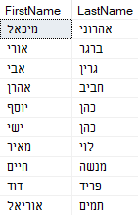
ORDER BY
ניתן למיין את התוצאות גם בהסתמך על יותר מעמודה אחת.
התוצאות ימוינו קודם כל לפי העמודה הראשונה שנכתבה, אח"כ לפי העמודה השנייה וכו.
לדוגמא:
שליפת שמות כל העובדים ומיונם עפ"י שם משפחה, ואח"כ שם פרטי.

Slide 76
where+פונקציות סקלריות + order by - תרגיל
על מסד הנתונים של בית הספר שיצרת בצעי את הפקודות הבאות:
שלפי את כל המורות שעובדות לפחות 5 שנים בצורה ממוינת עפ"י שכר לשעה
הציגי את פרטי התלמידות כך: שם פרטי +שרשור של האות הראשונה של שם המשפחה + תאריך לידה
עדכני את שמות כל התלמידות בטבלה – שיהיו ללא רווחים בהתחלה ובסוף (שם פרטי ושם משפחה)
הוסיפי שדה בונוס לטבלת מורות ועדכני אותו – כל שנת וותק תוסיף בונוס של 5% מהשכר לשעה, עגלי את החישוב כלפי מעלה
שלפי פרטי מורה: שם פרטי שם משפחה, טקסט שמדפיס האם היא וותיקה/רגילה / חדשה: מורה שעובדת פחות משנתיים היא חדשה, מורה שעובדת בין שנתיים ל 7 היא רגילה, אחרת היא וותיקה.
שלפי ציוני תלמידה ספציפית (עפ"י ת"ז) בצורה ממוינת בסדר יורד
הוסיפי שדה חדש של סיסמה עבור כל מורה (מסוג varchar(30)) – אפשרי בו null כדי למנוע בעיות... עדכני את ערך השדה הזה לשתי הספרות האחרונות של הפלאפון+ חלק של שם המשפחה – מהאות השלישית והלאה

Slide 77
Group functions
ההבדל בין group functions ל scalar functions:
Scalar functions הן פונקציות שמחזירות ערך עבור כל רשומה בטבלה - הפונקציה מבוצעת על כל שורה בנפרד. לדוגמא: הפונקציה UPPER תחזיר ערך של כל שורה בעמודה באותיות גדולות.
Group functions לעומת זאת לא מחזירות תוצאה עבור כל שורה אלא עבור כל קבוצת רשומות.
Group functions הן בד"כ פונקציות נומריות (ניתן לראות את כולן כחלק מהרשימה המלאה של ה numeric functions שלעיל).

Slide 78




Group functions
Min, Max –
הפונקציה MIN() מחזירה את הערך הקטן ביותר של העמודה שנבחרה.
הפונקציהMAX() מחזירה את הערך הגדול ביותר של העמודה שנבחרה.
Syntax:
לדוגמא:

Slide 79









Group functions
Count - הפונקציה מחזירה את מספר השורות התואמות לקריטריון שצוין.
Syntax: דוגמא:
Avg – הפונקציה מחזירה את הערך הממוצע של עמודה מספרית.
Syntax: דוגמא:
Sum – הפונקציה מחזירה את הערך הכולל של עמודה מספרית.
Syntax: דוגמא:

Slide 80
Group functions
מספר נקודות חשובות:
NULL value – כל ה Group functions מתעלמות מהערך NULL ולא לוקחות אותו כחלק מהחשבון.
לדוגמא: אם נחשב ממוצע ציונים של עשרה תלמידים, כאשר לשלושה מתוכם ערך הציון הוא NULL, הפונקציה תחשב ממוצע של שבעה תלמידים בלבד ולא תתייחס לתלמידים עם ערך ה NULL.
כאשר משתמשים באחת מפונקציות הקבוצה אין אפשרות לשלוף יחד עם זאת ערך של עמודה נוספת, כיוון שפונקציית קבוצה מחזירה ערך בודד עבור קבוצת ערכים והיא לא יכולה להשתלב באותה טבלה עם קבוצת הערכים...
פונקציות קבוצה מתבצעות על כל הרשומות בטבלה או על קבוצות קבוצות שחזרו כתוצאה מה group by (בשקופית הבאה)

Slide 81


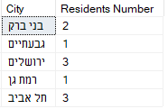
Group By
הפקודה GROUP BY מקבצת רשומות בעלות אותם ערכים לשורות סיכום, ומחזירה תוצאה עבור כל קבוצה (כמו "מצא את מספר הלקוחות בכל מדינה" – קיבוץ עפ"י שם המדינה)
לעתים קרובות נעשה שימוש במשפט ה GROUP BY עם Group functions (COUNT, MAX, MIN, SUM, AVG) כדי לקבץ את קבוצת התוצאות לפי עמודה אחת או יותר.
Syntax:
לדוגמא:

Slide 82

Group By
כאשר מבצעים פעולות group by ישנה אפשרות לבצע הקבצה על יותר מעמודה אחת בו זמנית.
לדוגמא:

Slide 83
Group By
העמודות שמופיעות במשפט ה select חייבות להופיע במשפט ה group by, אחרת תתקבל שגיאה (זאת מכיוון שתוצאות הטבלה מקובצות עפ"י ה group by ואין אפשרות לשלוף דבר שאינו עפ"י קיבוץ זה).
העמודות שמופיעות במשפט ה group by לא חייבות להופיע במשפט ה select – אך זה פחות קריא.

Slide 84
Having
משפט ה HAVING הוא תחליף לפקודת הWHERE כאשר רוצים לבצע סינון על תוצאה של פונקציות קבוצה.
פקודת ה WHERE מתבצעת אחרי ביצוע האגריגציה, ולכן היא לא מתאימה לפונקציות קבוצה שמתבצעות עוד לפני כן.
פקודת ה WHERE מבצעת סינון על שורות, פקודת ה HAVING מבצעת סינון על קבוצות.
לדוגמא:
אם נרצה לקבל בכל כיתה את הממוצע של התלמידים שקיבלו מעל 80 נשתמש ב WHERE. אם נרצה לקבל את כל הכיתות שהממוצע הכללי שלהן הוא מעל 80 נשתמש ב HAVING.
סדר הפקודות:
SELECT
FROM
WHERE
GROUP BY
HAVING
ORDER BY

Slide 85
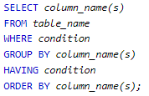
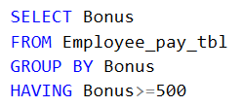

Having
Syntax:
דוגמא:
(הקבוצות שהבונוס שלהן הוא פחות מ 500 לא הופיעו)

Slide 86
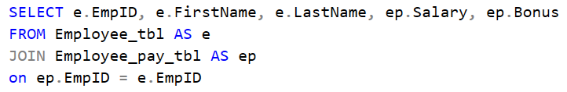
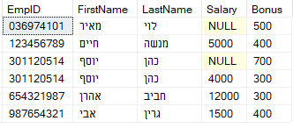
Join
פקודת ה JOIN משמשת לשילוב שורות משתי טבלאות או יותר, בהתבסס על עמודה קשורה ביניהן.
לדוגמא:
יש לנו שתי טבלאות – טבלת עובדים וטבלת תשלום לעובדים, בטבלת עובדים יש את כל הפרטים האישיים של העובד (ת"ז, שם פרטי, שם משפחה...) ובטבלת תשלום לעובדים יש את הת"ז של העובד כמפתח זר שמצביע לטבלת עובדים + כל הפרטים על תשלומי העובד.
במידה ונרצה לשלוף את פרטיו הבסיסיים של העובד ואת פרטי המשכורת שלו יחד נעשה זאת כך:

Slide 87

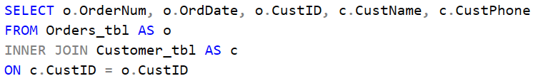

Inner Join
הפקודה INNER JOIN מחזירה רק את הרשומות שיש להן ערכים תואמים בשתי הטבלאות. אם לדוגמא בטבלה אחת, הערך שלפיו אנחנו מצרפים הוא NULL, הרשומה הזו לא תופיע בתוצאת השאילתה.
Syntax:
לדוגמא:
שליפת הזמנות של חנות עם פרטי הלקוח שהזמין – לא יחזרו הזמנות שאין להן פרטי לקוח (שהשדה CustID הוא NULL, ולא יחזרו לקוחות שאין להם הזמנה)

Slide 88

Left Join
הפקודה LEFT (OUTER) JOIN מחזירה את כל הרשומות מהטבלה השמאלית (טבלה 1), ואת הרשומות התואמות לה מהטבלה הימנית (טבלה 2). במידה ואין לרשומות מסוימות מהטבלה השמאלית רשומות תואמות בטבלה הימנית, יופיע לידן הערך NULL.
שימי לב: הטבלה השמאלית היא הטבלה שעליה כתבנו בהתחלה את ה SELECT, FROM, הטבלה הימנית היא הטבלה שצורפה אליה.
Syntax:

Slide 89
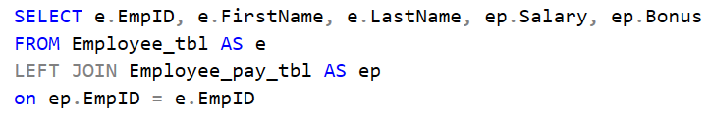
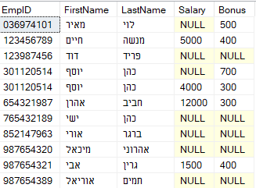
Left Join
דוגמא ל Left Join:
הטבלה השמאלית - טבלת עובדים, הטבלה הימנית - טבלת שכר לעובדים.
כאשר נבצע LEFT JOIN נקבל את פרטי כל העובדים, גם את אלה שאין עבורם פרטי משכורת – עבור עובדים אלה, יופיע הערך NULL בעמודות הטבלה הימנית.

Slide 90

Right Join
הפקודה RIGHT (OUTER) JOIN מחזירה את כל הרשומות מהטבלה הימנית (טבלה 2), ואת הרשומות התואמות לה מהטבלה השמאלית (טבלה 1). במידה ואין לרשומות מסוימות מהטבלה הימנית רשומות תואמות בטבלה השמאלית, יופיע לידן הערך NULL.
Syntax:

Slide 91
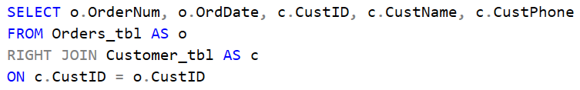
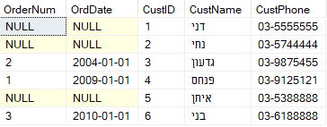
Right Join
דוגמא ל Right Join:
הטבלה השמאלית – טבלת הזמנות, הטבלה הימנית – טבלת לקוחות.
כאשר נבצע Right Join נקבל את פרטי כל הלקוחות, גם את אלה שאין להם הזמנות.
שימי לב: כיוון שנרצה לקבל את הת"ז של הלקוח בכל מקרה, נשלוף את השדה הזה מטבלת לקוחות ולא מטבלת הזמנות....

Slide 92
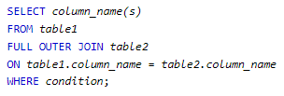
Full Join
הפקודה FULL (OUTER) JOIN היא שילוב של LEFT JOIN ו RIGHT JOIN ביחד – היא מחזירה את כל הרשומות שיש להן ערך לפחות באחת מן הטבלאות (הימנית או השמאלית), עבור רשומות בטבלה השמאלית שאין להן ערך תואם בטבלה הימנית יופיע הערך NULL בעמודות הטבלה הימנית וכן להפך.
Syntax:

Slide 93
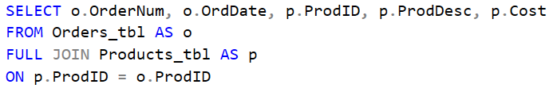

Full Join
דוגמא ל FULL JOIN:
הטבלה הימנית – טבלת הזמנות, הטבלה השמאלית – טבלת מוצרים.
כאשר נבצע FULL JOIN נקבל את פרטי כל ההזמנות – גם את אלה שלא צוין בהן איזה מוצרים הוזמנו וכן את פרטי כל המוצרים – גם את אלה שאף פעם לא בצעו עליהם הזמנה.

Slide 94


Join more than 2 tables
ניתן לצרף גם יותר משתי טבלאות בדיוק באותה הדרך בה צרפנו 2 טבלאות.
לדוגמא:
שליפת פרטי כל ההזמנות כולל שמות הלקוחות שבצעו את ההזמנה, שמות המוצרים וכמות המוצרים.
טבלה 1 – טבלת הזמנות
טבלה 2 – טבלת לקוחות
טבלה 3 – טבלת מוצרים
שימי לב: כאשר נרצה לצרף טבלאות שהקשר ביניהן הוא קשר של רבים לרבים – נצטרך להשתמש בצרוף של יותר משתי טבלאות – צרוף של הטבלה המקשרת לטבלה הראשונה, והטבלה השנייה לטבלה המקשרת.

Slide 95



Self Join
SELF JOIN הוא צרוף טבלה לעצמה. הצרוף מתבצע כמו Join רגיל.
Syntax:
לדוגמא:
בטבלת עובדים יש ת"ז עובד ות"ז מנהל, המנהל הוא למעשה גם חלק מטבלת עובדים כי הוא עובד בעצמו... אם נרצה לשלוף את פרטי העובד כולל פרטי המנהל שלו נבצע SELF JOIN.

Slide 96
Join
כפי שראינו בדוגמאות מומלץ מאד לעבוד עם aliases לטבלאות כאשר מבצעים Join זאת כדי שיהיה ברור לנו מאיזה טבלה כל שדה ששלפנו.
חשוב לציין שאין אפשרות באותה שאילתה להשתמש ב alias רק לפעמים, במידה והתחלנו לעבוד עם alias נצטרך לעשות זאת לכל אורך השאילתה.
במידה ונרצה לבצע פעולות נוספות בשאילתה מלבד ה SELECT וה FROM (כגון: WHERE, ORDER BY, GROUP BY...) נעשה זאת לאחר ה JOIN – חשוב להבין: ה JOIN הוא הרחבה של משפט ה FROM.

Slide 97
Join - תרגיל
על מסד הנתונים של הבנק שיצרת בצעי את השאילתות הבאות:
שליפת שמות כל הלקוחות עם הפרטים המלאים של הכתובת שלהם
שליפת פרטי העובדים כולל פרטי הסניף שבו הם עובדים, שלפי גם פרטים של סניף שלא הוגדרו בו עובדים
שליפת פרטי כל העובדים כולל פרטי סוג העובד – שלפי גם פרטי עובד שלא הוגדר עבורו סוג עובד וכן פרטי סוג עובד שלא הוגדרו מסוגו עובדים
שליפת פרטי התנועות שבוצעו בשנה זו – קוד תנועה, סכום, תיאור תנועה, מספר החשבון שעליו בוצעה התנועה, חובה/זכות
שליפת פרטי לקוחות – ת"ז, שם פרטי ומשפחה, מספר חשבון, מספר סניף ושם סניף (צורף של 4 טבלאות...)

Slide 98
Join – תרגיל 2
על מסד הנתונים של בית הספר שיצרת בצעי את השאילתות הבאות:
שליפת כל המורות שמלמדות בכיתה מסוימת עם המקצועות שהן מלמדות
שליפת שם פרטי, שם משפחה וממוצע ציונים עבור כל תלמידה, יישלפו גם תלמידות שאין להן ציונים
שליפת ממוצע הציונים בכל כיתה
שליפת כל תלמידה עם שמות המורות שמלמדות אותה
שליפת כל המקצועות עם שמות המורות שמלמדות אותן, יישלפו גם מורות שלא צוין עבורן מקצוע
שליפת סכום כל המשכורות של מורות בכיתה מסוימת

Slide 99
תרגילים נוספים שאילתות – שליפות, עדכונים ומחיקות
על מסד הנתונים של הבנק שיצרת בצעי את הפעולות הבאות:
העלאת סכום היתרה ב 500 ₪ עבור כל החשבונות שבסניף ירושלים - עשי זאת ע"י פקודת UPDATE (Join של 3 טבלאות).
שליפת כל החשבונות שהתבצעו בהם למעלה מ 3 תנועות בחודש האחרון.
הוסיפי טבלה נוספת: שכר לעובדים שתכיל את השדות הבאים: קוד (מפתח ראשי), ת"ז עובד (מפתח זר שמקושר לטבלת עובדים) שכר לשעה, בונוס, שנות וותק ודרגה.
עשי זאת ע"י פקודת CREATE.
לטבלה החדשה שהוספת הוסיפי נותנים של 4 עובדים ע"י פקודת INSERT.
עדכני את ערך הבונוס בטבלת שכר לעובדים ל 1500 עבור כל המנהלים.

Slide 100

Sub Queries
תת שאילתה היא שאילתה שמוגדרת בתוך שאילתה אחרת והתוצאה שלה משמשת עבור השאילתה החיצונית.
שאילתה זו מקוננת בתוך משפט Select, Insert, Update, Delete בתוך תנאי ה Where.
ישנם שתי סוגים של Sub Queries:
Single Row Sub Query – תת שאילתה שמחזירה תוצאה בודדת - שדה בודד
Multiple Row Sub Query – תת שאילתה שמחזירה תוצאה של יותר מערך אחד (מספר שורות / מספר עמודות)
Syntax:

Slide 101







Single Row Sub Queries
תת שאילתה שמחזירה תוצאה בודדת.
לדוגמא:
שליפת כל הלקוחות שגרים באותה העיר של לקוח מספר 6:
דוגמא של עדכון נתוני טבלה עם שימוש ב Sub Select:
עדכון הבונוס של כל העובדים שמשכורתם גבוהה מהממוצע לסכום של 1000 ש"ח:
העדכון אכן בוצע:

Slide 102


Single Row Sub Queries
דוגמא מורכבת ל Single Row Sub Query עם Join:
שליפת פרטי המשכורת של כל העובדים שהתחילו לעבוד באותה שנה של עובד מסוים:
הסבר: טבלת Employee מכילה את פרטיו האישיים של העובד, טבלת EmployeePay מכילה את הפרטים שרלוונטיים עבור המשכורת שלו: שנת ההתחלה, סכום המשכורת, סכום הבונוס וכו.
צרפנו את טבלת EmployeePay לטבלת Employee כדי לקבל את כל הפרטים יחד, ובתת השאילתה שלפנו מטבלת EmployeePay את שנת ההתחלה של העובד הספציפי (הסיבה ל Distinct: עובד יכול להופיע יותר מפעם אחת בטבלת EmployeePay).

Slide 103


Multiple Row Sub Queries
תת שאילתה שמחזירה תוצאה של יותר מערך אחד.
כאשר תת השאילתה מחזירה יותר מערך אחד, אין אפשרות להשוות את התוצאה שלה ע"י ><=, אופרטורים אלה מיועדים רק עבור ערך בודד.
עבור Multiple Row Sub Query נשתמש באופרטורים: In, All, Any.
לדוגמא:
שליפת הפרטים + פרטי המשכורת של העובדים ששנת ההתחלה שלהם שווה לשנת ההתחלה של אחד מהעובדים שהדרגה שלו היא 2. (שימי לב: יתכנו מספר עובדים שדרגתם 2 עם שנת התחלה שונה...)

Slide 104








Multiple Row Sub Queries
דוגמאות נוספות:
שליפת הפרטים + פרטי המשכורת של העובדים שהמשכורת שלהם גבוהה לפחות מאחת המשכורות של העובדים שהדרגה שלהם היא 2:
שליפת הפרטים + פרטי המשכורת של העובדים שהמשכורת שלהם גבוהה מכל המשכורות של העובדים שהדרגה שלהם היא 1:

Slide 105
Sub Query
ראי פרוט בדף מצורף.

Slide 106
Sub Query - תרגיל
על מסד הנתונים של בית הספר שיצרת, בצעי את השאילתות הבאות:
שליפת כל התלמידות שגרות ברחוב של אחת המורות
שליפת כל התלמידות שממוצע הציונים שלהן גבוה מהממוצע הכללי
שליפת כל המורות שמלמדות אותו מקצוע של מורה מסוימת
שליפת כל המורות שלא הכי ותיקות בבית הספר
שלפי עבור כל התלמידות, איזה מורות מלמדות אותן
שלפי עבור כל התלמידות איזה תלמידות לומדות איתן באותה הכיתה

Slide 107
Stored Procedure
פרוצדורה מאוחסנת היא קבוצה של משפטיSQL אחד או יותר שהורכבו מראש ליחידה לוגית. היא מאוחסנת כאובייקט בתוך שרת מסד הנתונים.
כל פרוצדורה ב-SQL Server מכילה תמיד שם, רשימות פרמטרים והצהרות Transact-SQL.
ניתן להפעיל את הפרוצדורה באמצעות טריגרים, נהלים אחרים ויישומים כגון: Java, Python, PHP וכו. והן נתמכות כמעט בכל מערכות מסדי הנתונים היחסיות.
SQL Server בונה תוכנית ביצוע כאשר הפרוצדורה המאוחסנת נקראת בפעם הראשונה ומאחסנת אותה בזיכרון המטמון. התוכנית נמצאת בשימוש חוזר על ידי SQL Server בביצועים הבאים של הפרוצדורה המאוחסנת, מה שמאפשר לה לפעול במהירות וביעילות.
ניתן לדמות זאת לפונקציות שנשמרות בתכנית ומפעילים אותן בכל פעם עם פרמטרים שונים.
פרוצדורות משמשות פעמים רבות עבור ביצוע בקשות לקוח משרת שתלויות במסד הנתונים:
לדוגמא: באתר של משרד הפנים ישנה אפשרות לבדיקת זכאות למענק כלשהו, המשתמש מכניס את הנתונים, שולח את הבקשה, בצד השרת נשלחים הנתונים כפרמטרים לפרוצדורה ועל פיהם מתקבלת תשובה.

Slide 108
Stored procedure features
Reduced Traffic - תנועה מופחתת – פרוצדורה מאוחסנת מפחיתה את תעבורת הרשת בין היישום לשרת מסד הנתונים, וכתוצאה מכך הביצועים מוגברים. הסיבה לכך היא שבמקום לשלוח מספר משפטי SQLשנכתבו ביישום עצמו ולבצע כל אחד בנפרד, היישום צריך לשלוח רק את שם הפרוצדורה המאוחסנת ואת הפרמטרים שלו וכל הפקודות מתבצעות ברציפות וביתר מהירות.
Stronger Security - אבטחה חזקה יותר - הפרוצדורה תמיד מאובטחת מכיוון שהיא מנהלת ובודקת אילו תהליכים ופעילויות אנחנו יכולים לבצע. זה מסיר את הצורך בהענקת הרשאות ברמת אובייקט מסד הנתונים ומפשט את שכבות האבטחה (למעשה השליפות נעשות ברמה הכי נמוכה וממילא הכי בטוחה)
Reusable - לשימוש חוזר - פרוצדורות מאוחסנות ניתנות לשימוש חוזר. זה מפחית את חוסר העקביות בקוד, מונע שכתובים מיותרים של אותו קוד והופך את הקוד לשקוף לכל היישומים או המשתמשים.
Easy Maintenance - תחזוקה קלה - הפרוצדורות קלות יותר לתחזוקה מבלי הפעלה מחדש של האפליקציה.
Improved Performance - ביצועים משופרים - פרוצדורה מאוחסנת משפרת את ביצועי היישום. ברגע שאנחנו יוצרים את הפרוצדורות המאוחסנות ומקמפלים אותם בפעם הראשונה, נוצרת תוכנית ביצוע לשימוש חוזר לביצועים הבאים. ההליך מעובד בדרך כלל מהר יותר מכיוון שמעבד השאילתות אינו חייב ליצור תוכנית חדשה.

Slide 109
Disadvantages of Stored Procedures
להלן המגבלות של נהלים מאוחסנים ב-SQL Server:
Debugging – איתור באגים - כיוון שאיתור באגים בפרוצדורות מאוחסנות אף פעם לא פשוט, לא מומלץ לכתוב ולבצע לוגיקה עסקית מורכבת באמצעותן. כתוצאה מכך, אם לא נטפל בזה כמו שצריך, זה עלול לגרום ל failure.
Dependency – תלות - כידוע, DBA (DB Administrator) ומפתחי מסדי נתונים מקצועיים מטפלים במערכות נתונים עצומות בארגונים גדולים. ומפתחי האפליקציות חייבים לסמוך עליהם כי כל שינוי קטן חייב להיות מופנה ל-DBA שיכול לתקן באגים בפרוצדורות קיימות או לבנות חדשות (מה שלא היה נצרך במידה ומפתחי היישום היו כותבים את הפקודות בעצמם דרך היישום).
Expensive – יקר – פרוצדורות מאוחסנות יקרות לניהול במונחים שלDBAs מכיוון שארגונים יצטרכו לשלם עלויות נוספות עבור DBAs מומחים. DBA מוסמך הרבה יותר לטפל בהליכי מסד נתונים מורכבים.
Specific to a Vendor - ספציפי לספק: פרוצדורות שנכתבו בפלטפורמה אחת לא יכולות לפעול בפלטפורמה אחרת. מכיוון שהנהלים שנכתבו ב-Oracle הם מסובכים יותר, נצטרך לשכתב את כל ההליך עבור SQL Server.
DBA* הוא מי שמנהל את מסד הנתונים של החברה. הוא יודע לבנות את בסיס הנתונים באופן שישרת את עובדי החברה בצורה נכונה, הוא ידע לעצב אותו באופן שיהיה קל ופשוט לעבוד איתו, יש לו את הכלים והיכולות לייצר שאילתות מתאימות לצרכי הארגון, הוא גם יודע לבצע שדרוגים, תיקונים במידת הצורך, לייצר נוסחאות שיתאימו למצוא מידע בצורה פשוטה מתוך הדאטה בייס, ובעקרון הוא יודע לייצר את כל מה שנדרש בשביל שיהיה ניתן לעבוד עם בסיס הנתונים בצורה הטובה ביותר.

Slide 110
Types of Stored Procedures
ישנם שני סוגים של פרוצדורות:
User-defined Stored Procedures - פרוצדורות המוגדרות על ידי משתמש
מפתחי מסדי נתונים בונים User-defined Stored Procedures. פרוצדורות אלה מספקות הצהרתSQL אחת או יותר לבחירה, עדכון או הסרה של נתונים מטבלאות מסד נתונים. פרוצדורה מאוחסנת שנוצרת על ידי המשתמש מקבלת פרמטרים של קלט ומחזיר פרמטרים של פלט. פקודות DDLו-DML * משמשות יחד בהליך מוגדר על ידי המשתמש.
System Stored Procedures – פרוצדורות מובנות ב SQL
משימות הניהול של השרת תלויות בעיקר בהליכים המאוחסנים במערכת. כאשר SQL Server מותקן, הוא יוצר הפרוצדורות של המערכת. system stored procedures מונעות מהמנהל לבצע שאילתות או לשנות ישירות את טבלאות קטלוג המערכת ומסד הנתונים.
לעתים קרובות מפתחים מתעלמים מהליכים המאוחסנים במערכת.
*DDL, DML - ראי בשקף הבא

Slide 111

*DDL, DML

Slide 112

Create a stored procedure
יצירת הפרוצדורה נעשית ע"י פקודת CREATE PROCEDURE (ראי פרוט בהמשך) בדף רגיל של שאילתה.
לאחר שיצרנו את הפרוצדורה היא תאוחסן כאן:
נוכל בלחיצה ימנית לשנות אותה, למחוק אותה, לקבל עליה פרטים נוספים וכן להריץ אותה (בד"כ מריצים ע"י פקודה כפי שנראה בהמשך).

Slide 113

Create a stored procedure
Syntax:
Schema_name - זהו השם של מסד הנתונים. כברירת מחדל, פרוצדורה משויכת למסד הנתונים הנוכחי, אך אנו יכולים ליצור אותו גם לתוך מסד נתונים אחר על ידי ציון שם ה-DB .
Procedure_Name - השם של הפרוצדורה המאוחסנת. כדאי שהשם יהיה בעל משמעות כדי שנוכל לזהות את הפרוצדורה במהירות. זה לא יכול להיות מילות המפתח שמורות המערכת.
- Parameter_Name מייצג את מספר הפרמטרים. זה עשוי להיות אפס או יותר בהתאם לדרישות המשתמש. עלינו לוודא שהשתמשנו בסוג הנתונים המתאים.

Slide 114


Stored Procedure
דוגמא ליצירת פרוצדורה:
יצירת פרוצדורה שתקבל כפרמטר ת"ז של עובד ותחזיר שמו ואת פרטי המשכורת שלו:
דוגמא להרצת הפרוצדורה:

Slide 115


Input Parameters in Stored Procedure
Input Parameters in Stored Procedure –
SQL Server מאפשר לנו ליצור פרוצדורות מאוחסנות הכוללות פרמטרי קלט. סוג זה של פרוצדורה מאוחסנת מאפשר לנו להעביר פרמטר אחד או יותר כדי לקבל את התוצאה המסוננת.
לדוגמא:
פרוצדורה לשליפת פרטי הלקוחות שגרים במדינה מסוימת – שם המדינה יתקבל כפרמטר:

Slide 116



Output Parameters in Stored Procedure
SQL Server מאפשר לנו לספק פרמטרי פלט רבים בפרוצדורה. פרמטרי פלט אלה יכולים להיות מכל סוג נתונים חוקי, כגון מספר שלם, תאריך או תו.
לדוגמא:
שליפת מספר הסטודנטים שבטבלת סטודנט וקבלת הערך לתוך פרמטר:

Slide 117
Stored procedure – תרגיל התחלה
צרי את הפרוצדורות הבאות עבור מסד הנתונים של בית הספר שיצרת:
הוספת מורה חדשה – קבלי פרטי מורה (את כל שדות החובה) והוסיפי אותה למערכת. שימי לב: במידה וקוד הכתובת לא יכול להיות null, שלחי קוד כתובת שקיים בטבלת כתובות.
צרי פרוצדורה נוספת שמקבלת את פרטי המורה המלאים (כולל כתובת) ומוסיפה את המורה למערכת)
קבלת ממוצע ציונים – קבלי ת"ז של תלמידה והחזירי את ממוצע הציונים שלה בתוך משתנה output
הפעילי את הפרוצדורות עם פרמטרים וודאי שהן עובדות

Slide 118
Stored procedure – תרגיל
צרי פרוצדורה להוספת תלמידה חדשה למערכת, שימי לב: ניתן לקבל את כתובת התלמידה וניתן לא לקבל אותה...

Slide 119


Call one procedure from another
ניתן לבצע קריאה מפרוצדורה אחת לאחרת.
לדוגמא:
פרוצדורה עבור קבלת פרטי המשכורת של עובד מסוים, הפרוצדורה מקבלת כפרמטר ת"ז ומחזירה את הפרטים:
יצירת פרוצדורה לקבלת פרטי המשכורת של כל העובדים, היא תקרא לפרוצדורה הקודמת:

Slide 120
Stored procedure - תרגיל
על מסד הנתונים של בית הספר שיצרת בצעי את הפעולות הבאות:
צרי פרוצדורה שתבדוק זכאות מורה לשנת שבתון. תנאים לזכאות:
לפחות 7 שנות וותק
שכר של לפחות 80 ₪ לשעה
מורה שמלמדת בשתי כיתות לפחות
קבלי כפרמטר את מספר הזהות של המורה והחזירי תשובה האם היא זכאית או לא.
צרי פרוצדורה נוספת שתבדוק את הזכאות עבור כל המורות
צרי פרוצדורה שתבדוק זכאות של תלמידה לתעודה, תנאים לזכאות:
לפחות 3 ציונים הוזנו עבורה במערכת
התלמידה החלה את לימודיה לפחות לפני שנה
קבלי כפרמטר את מספר הזהות של התלמידה והחזירי תשובה האם היא זכאית או לא.
צרי פרוצדורה לקבלת ממוצע הציונים בכל מקצוע והפעילי אותה
צרי פרוצדורה להדפסת פרטי כל הישויות המערכת – מורות ותלמידות, עבור כל אחת יודפס מספר הזהות שלה, שם פרטי ומשפחה, כתובת, והאם היא מורה או תלמידה

Slide 121
TSQL
בעת כתיבת פרוצדורות נשתמש בהצהרות TSQL.
TSQL (Transact-SQL) הוא קבוצה של הרחבות תכנות מ-Sybase ו-Microsoft המוסיפות מספר תכונות לשפת השאילתות המובנית (SQL), כולל בקרת טרנזקציות, טיפול בחריגים ושגיאות, עיבוד שורות והצהרת משתנים.
כל היישומים המתקשרים עם SQL Server עושים זאת על ידי שליחת הצהרות T-SQL לשרת. שאילתות T-SQL כוללות את המשפט SELECT, בחירת עמודות, תיוג עמודות פלט, הגבלת שורות ושינוי תנאי חיפוש.

Slide 122
דוגמאות להצהרות TSQL
הצהרת ה-T-SQL הפופולרית ביותר היא הפרוצדורה המאוחסנת, שהיא קוד T-SQL מקומפל ומאוחסן. בדומה ל views, פרוצדורות מייצרות תוכנית ביצוע כאשר קוראים להן בפעם הראשונה. ההבדל הוא שפרוצדורות יכולות לבחור נתונים ולהפעיל כל קוד T-SQL בתוך כל פרמטר.
פונקציות מוגדרות על ידי משתמש הן דוגמה נוספת להצהרות T-SQL. פונקציות מוגדרות על ידי משתמש לוקחות פרמטרים של קלט, מבצעות פעולה ומחזירות את התוצאות לקריאה.
טריגר- סקריפט T-SQL מאוחסן שפועל כאשר מונפקת הצהרה שאינה SELECT כנגד טבלה או תצוגה. שני הטריגרים הנפוצים הם AFTER טריגרים ו-INSTEAD OF טריגרים.
תכנות הצהרות T-SQL מאפשר למקצועני IT לבנות יישומים הכלולים בתוך SQL Server. יישומים אלה -- או אובייקטים -- יכולים להוסיף, לעדכן, למחוק או לקרוא נתונים המאוחסנים במסד נתונים.
אינטגרציה של זמן ריצה משותפת (CLR) היא הדוגמה האחרונה של הצהרת T-SQL. מאז SQL Server 2005, אנשי IT יכולים להשתלב עם .NET Framework CLR. זה מאפשר לך להשתמש בשפות תכנות NET בתוך אובייקטי SQL Server כדי ליצור פרוצדורות מאוחסנות, פונקציות מוגדרות על ידי משתמש וטריגרים.

Slide 123
ההבדלים בין TSQL ל SQL
SQL מתוכנן כהגדרת נתונים (DDL) ושפת מניפולציה של נתונים (DML). TSQL הוא הרחבה Control-of-Flow; חלק מהפקודות שלו מגדירות את סדר ביצוע ההצהרות בפרוצדורה מאוחסנת או קבוצת פקודות.
SQL הוא סטנדרטי לשימוש במערכות מסד נתונים יחסיות מרובות, כולל SQL Server Oracle, MySQL ו-PostgreSQL. TSQLבינתיים, תואם ל-SQL Server ול-Azure SQL בלבד.
הצהרות SQL מעובדות בכל פעם, בעוד ש-T-SQL מעבד את הקוד כבלוק, בצורה הגיונית, מובנית היטב, פרוצדורלית.
לבסוף, ל-T-SQL יש כמה הבדלים במילות מפתח והוא מציע פונקציות שחסרות ב-SQL הרגיל.

Slide 124

מדריך TSQL
הגדרת משתנים
כדי להגדיר משתנה חדש משתמשים במילה Declare ("הגדר" באנגלית), שם המשתנה שלנו סוג הערכים (Data Type) שהמשתנה הזה יהיה מסוגל להכיל.
חשוב: שם משתנה תמיד יתחיל עם הסימן "@".
אתחול משתנים
לאחר הגדרת המשתנה ניתן להכניס לתוכו ערכים. פעולה זאת נקראת "אתחול" או "הצבה". ניתן לאתחל משתנים בשתי צורות. אתחול בערך סטטי ואתחול בערך דינאמי.
אתחול משתנה בערך סטטי
כדי לאתחל משתנה לערך ספציפי ומוגדר, נשתמש במילה SET

Slide 125



מדריךTSQL - משתנים
אתחול משתנים
לאחר הגדרת המשתנה ניתן להכניס לתוכו ערכים. פעולה זאת נקראת "אתחול" או "הצבה". ניתן לאתחל משתנים בשתי צורות. אתחול בערך סטטי ואתחול בערך דינאמי.
אתחול משתנה בערך סטטי
כדי לאתחל משתנה לערך ספציפי ומוגדר, נשתמש במילה SET
אתחול בערך דינאמי
בדרך כלל נהיה מעוניינים להכניס למשתנה ערך דינאמי שקיבלנו ממקור חיצוני כמו קלט ממשתמש או תוצאה של שאילתה

Slide 126


מדריךTSQL - משתנים
הצגת משתנים בעזרת select:
ניתן להשתמש בשאילתה הזו גם עבור שליפת הערכים לתוך משתנים:

Slide 127


מדריך TSQL - תנאים
כתיבת תנאים בעזרת הפקודה If, else:

Slide 128

מדריך TSQL - לולאות
במקרים רבים נרצה לחזור על פעולה מסוימת כמו למשל לבצע בדיקה מול נתון מסוים בכל שורה בטבלה. אם ננסה לכתוב את הבדיקה מספר רב של פעמים זה יהיה לא יעיל, לא קריא וגם לא יאפשר לנו גמישות בכתיבת הקוד – מה אם אנחנו לא יודעים כמה שורות יש? מה אם לאחמ"כ יוסיפו שורה חדשה ונרצה שהתכנית תכלול גם בדיקה עליה?
במקרים כאלה נשתמש בלולאות.
לולאות WHILE
ב- T-SQL אנחנו יכולים ליצור לולאות אשר ירוצו (יבצעו את אותן פעולות שוב ושוב) כל עוד תנאי מסוים מתקיים. התנאי הזה נקרא "תנאי כניסה" מפני שהוא מגדיר תנאי שאם מתקיים, תכנס התכנית לתוך הלולאה ותתחיל לבצע את הקוד שבתוכה. יש להגדיר את התנאי בתחילת הלולאה, מייד אחרי המילה WHILE וזאת הסיבה שהלולאות נקראות "לולאות WHILE". זהו הסוג היחיד של לולאות ב-T-SQL למרות שבשפות תכנות אחרות יש סוגים נוספים של לולאות.

Slide 129
TSQL - תרגיל
פתחי את מסד הנתונים של בית הספר ובצעי:
הגדירי משתנה first_name ושלפי לתוכו את שם התלמידה הכי ותיקה בבית הספר
הגדירי משתנים: id, first_name, last_name וששלפי לתוכם בהתאמה את פרטי התלמידה הכי ותיקה בבית הספר
הגדירי משתנה מוצע ציונים, שלפי אליו ממוצע ציונים של תלמידה מסויימת (עפ"י ת"ז), לאחר מכן, בדקי בתנאי – אם ממוצע הציונים גבוה מ 90, הדפיסי high, אחרת הדפיסי normal

Slide 130
פרוצדורות – תרגיל מתקדם
על מסד הנתונים של בית הספר שיצרת בצעי את הפעולות הבאות:
הוספת טבלת משכורות עם השדות הבאים: קוד – מפתח ראשי - רץ, ת"ז מורה – קשרי לטבלת מורות, חודש (int), שנה (int), מספר שעות, סכום כללי (float)
יצירת פרוצדורה – הכנסת פרטי שכר וחישוב בונוס:
קבלת הפרמטרים הבאים: ת"ז מורה, מספר שעות, חודש, שנה, פרמטר output שאומר: האם קיבלת בונוס (מסוג bit)
הגדרת משתנה שכר לשעה ושליפת השכר לשעה הרלוונטי עפ"י ת"ז המורה
חישוב השכר הכללי – מספר השעות שהתקבל * שכר לשעה
הכנסת כל הפרטים הנ"ל לטבלת משכורות
שליפת מספר המקצועות שהמורה מלמדת מטבלת מורות למקצועות.
במידה והמורה מלמדת יותר מ 2 מקצועות ומספר השעות שעבדה החודש גבוה מ 60 – עדכני את השדה בונוס של המורה המתאימה בטבלת מורות לבונוס שקיים + סכום של 15% מהשכר של חודש זה.
במידה והמורה מלמדת יותר מ 2 מקצועות ומספר השעות שעבדה החודש אינו גבוה מ 60 עדכני לבונוס שקיים + סכום של 10% מהשכר של חודש זה
במידה והתקיימו אחד מהתנאים הנ"ל, הכניסי לשדה ה output את הערך 1, אחרת הכניסי 0
הריצי את הפרוצדורה, בדקי שהטבלאות עודכנו והדפיסי את התוצאה האם עודכן הבונוס

Slide 131

SQL Server Function
פונקציה ב- SQL Server היא קבוצה של הצהרות SQL.
פונקציות גם מורכבות מראש ונקראות או מבוצעות על ידי שם הפונקציה לפי הדרישה.
פונקציה ב-SQL Server היא אובייקט מסד נתונים. משתמשים יכולים לשלוח קלט דרך פרמטרי הקלט, והיא יכולה להחזיר ערך אחד כמו גם טבלה.
Syntax:

Slide 132
Function VS Procedure
ישנם הבדלים רבים בין פרוצדורה לפונקציה, להלן ההבדלים העיקריים:
פרוצדורה מאוחסנת יכולה להחזיר ערכים רבים, לעומת פונקציה שיכולה להחזיר רק ערך בודד (סקלרי או טבלאי)
ערך החזרה של הפרוצדורה המאוחסנת הוא אופציונלי, לעומת פונקציה שחייבת להחזיר ערך.
לפרוצדורה מאוחסנת יכולים להיות פרמטרי קלט ופלט, אך לפונקציה יכולים להיות פרמטרי קלט בלבד (בפונקציה, הפלט היחיד הוא ערך החזרה של הפונקציה, זאת לעומת פרוצדורה שניתן להגדיר שתחזיר מספר פרמטרי פלט)
פרוצדורה יכולה לטפל בשגיאות דרך בלוק TRY-CATCH ופונקציה לא.
פרוצדורה מאוחסנת תומכת בהצהרות SELECT, INSERT, UPDATE ו- DELETE לעומת פונקציה שתומכת רק ב-SELECT.
פרוצדורה מאוחסנת מסייעת בביצוע transactions ופונקציה לא.
ניתן לבצע פונקציה בתוך פרוצדורה מאוחסנת, אבל פרוצדורה מאוחסנת לא עובדת בתוך פונקציה.
במשפטי ה SELECT ניתן להשתמש בפונקציה אך לא בפרוצדורה.
לסיכום: כאשר נרצה לבצע קבוצת פקודות שיבצעו מטרה אחת ונוכל להפעילן מספר פעמים, נשתמש בפרוצדורה, לעומת זאת, כאשר נרצה לכתוב קוד מסוים שנוכל להשתמש בו תוך ביצוע שאילתא, נשתמש בפונקציה (לדוגמא: MAX – משתמשים בה הרבה בכתיבת שאילתא...)

Slide 133

View
Views ב-SQL הם סוג של טבלה וירטואלית. ל view יש גם שורות ועמודות כמו טבלאות, אבל הוא לא מאחסן נתונים בדיסק כמו טבלה. View מגדיר שאילתה מותאמת אישית המאחזרת נתונים מטבלה אחת או יותר, ומייצגת את הנתונים כאילו הם מגיעים ממקור יחיד.
ניתן ליצור view על ידי בחירת שדות מתוך טבלה אחת או יותר הקיימת במסד הנתונים. תצוגה יכולה לכלול את כל השורות בטבלה או שורות ספציפיות בהתבסס על תנאים מסוימים.
יצירת view:

Slide 134



View - דוגמא
יצירת view ממספר טבלאות:
כעת נשלוף מה view בדיוק כמו מטבלה רגילה (אעפ"י שמאחורי הקלעים בכל פעם כשקוראים ל view מבצעת שאילתה שיוצרת את הטבלה הווירטואלית)

Slide 135
מתי נשתמש ב view?
מסד נתונים טוב יכיל views מהסיבות הבאות:
הגבלת גישה לנתונים - views מספקים רמה נוספת של אבטחת טבלה על ידי הגבלת גישה לקבוצה קבועה מראש של שורות ועמודות של טבלה.
הסתרת מורכבות הנתונים - view יכול להסתיר את המורכבות שקיימת בטבלאות מרובות שהתבצע ביניהן join.
פישוט פקודות למשתמש – view מאפשרים למשתמש לבחור מידע ממספר טבלאות מבלי לדרוש מהמשתמשים לדעת כיצד לבצע join.
אחסון שאילתות מורכבות - ניתן להשתמש ב views לאחסון שאילתות מורכבות.
שינוי שם עמודות - ניתן להשתמש ב views גם כדי לשנות את שמות העמודות מבלי להשפיע על טבלאות הבסיס בתנאי שמספר העמודות בתצוגה חייב להתאים למספר העמודות שצוין בהצהרת select. לפיכך, שינוי שם עוזר להסתיר את שמות העמודות של טבלאות הבסיס.
ניתן ליצור תצוגות שונות על אותה טבלה עבור משתמשים שונים.

Slide 136
View – נקודות חשובות
views ב-SQL הם סוג של טבלה וירטואלית.
השדות ב view יכולים להיות מטבלאות אחת או מרובות.
ניתן ליצור view באמצעות משפט CREATE VIEW ולמחוק view באמצעות משפט DROP VIEW.
ניתן לעדכן view באמצעות הצהרת CREATE OR REPLACE VIEW.
פסקת WITH CHECK OPTION משמשת למניעת הוספת שורות חדשות שאינן עומדות בתנאי הסינון של ה view.

Slide 137
Trigger
טריגר הוא סוג מיוחד של פרוצדורה מאוחסנת המופעלת או מבוצעת באופן אוטומטי כאשר מתרחש אירוע כלשהו (הוספה, מחיקה ועדכון).
לדוגמא: ניתן ליצור trigger שיעקוב אחרי פעולות של הוספת נתונים לטבלה (insert).
לאחר הפעלת ה trigger, נוצרת טבלה בשם INSERTED בזיכרון. כאשר מבצעות פעולות הכנסה לטבלה עליה מבוצע ה trigger, תתמלא טבלת ה Inserted ג"כ שהתאם למה שכתוב בקוד ה trigger.
מתי נשתמש ב Trigger?
נשתמש בטריגר כאשר נרצה שאירוע כלשהו יתרחש אוטומטית בתרחישים רצויים מסוימים.
לדוגמא:
יש לנו טבלה שמשתנה לעתים קרובות, וברצוננו לדעת כמה פעמים ומתי השינויים האלה מתרחשים.
במקרה כזה, נוכל ליצור טריגר שיכניס את הנתונים הרצויים לטבלה אחרת בכל פעם שמתרחש שינוי כלשהו בטבלה הראשית. (הטבלה תעקוב אחרי הטבלה ששונתה, ותשמור נתונים בקשר לשינוי: בתאריך... בשעה... שונו השדות...)

Slide 138
Types of Triggers
ב- SQL Server, אנו יכולים ליצור את 3 סוגי הטריגרים הבאים:
Data Definition Language (DDL) triggers – ניתן ליצור טריגרים על הצהרות DDL כמו CREATE, ALTER ו- DROP ופרוצדורות מאוחסנות שמבצעות פעולות אלו.
Data Manipulation Language (DML) triggers – ניתן ליצור טריגרים על הצהרות DML כמו INSERT, UPDATE ו-DELETE ו פרוצדורות מאוחסנות שמבצעות פעולות אלו.
Logon triggers - סוג מיוחד של טריגר המופעל כאשר מועלה אירוע LOGON של SQL Server.

Slide 139
DML Triggers
After trigger - מופעל לאחר ששרת SQL מסיים את ביצוע הפעולה בהצלחה שהפעילה אותו.
לדוגמא: אם נכניס רשומה/שורה לטבלה, הטריגר הקשור/משויך לאירוע ה-insert בטבלה זו יופעל רק לאחר שהשורה תעבור את כל האילוצים, כגון אילוץ המפתח הראשי וכמה כללים. אם הכנסת הרשומה/שורה נכשלת, שרת SQL לא יפעיל את ה After Trigger.
Instead of Trigger - מופעל לפני שה- SQL Server מתחיל בביצוע הפעולה שהפעילה אותו. זה שונה מה after triggerשמופעל לאחר שהפעולה שגרמה לו לפעול הסתיימה בהצלחה.
במקרה זה, אם לדוגמא נעשה ניסיון להוספת שורה לטבלה שה Trigger עוקב אחריה, גם אם הוא לא צלח, פעולת ה trigger תתבצע, כיוון שהיא מבוצעת עוד קודם לכן.

Slide 140

Trigger - Syntax

Slide 141




Trigger - דוגמא
בדוגמא זו טבלת employee_test_audit עוקבת אחרי טבלת employee_tet
במידה וההכנסה ל employee_test הצליחה, תוכנס גם שורה לטבלת employee_test_audit

Slide 142
Trigger - תרגיל
על מסד הנתונים של בית הספר שיצרת בצעי את הפעולות הבאות:
הוסיפי לטבלת תלמידות את השדה בונוס נקודות (אתחלי את ערכו ב 0)
צרי טריגר שעוקב אחרי טבלת ציונים, בכל פעם שמתווסף ציון חדש למערכת, יתרחש הטריגר ויבדוק האם הציון שהתווסף גבוה מ 90, במידה וכן, יתעדכן השדה בונוס נקודות של התלמידה הזו ב 2 נקודות נוספות.
הוסיפי מספר ציונים חדשים ובדקי שהבונוס התעדכן.

